Slide 1
МИНИСТЕРСТВО ОБРАЗОВАНИЯ РМ
ПОРТФОЛИО
МАКАРОВОЙ ЮЛИИ ВЯЧЕСЛАВОВНЫ
ВОСПИТАТЕЛЯ
МАДОУ «ДКТСКИЙ САД№47»
Дата рождения: 09.04.1985 г.
Профессиональное образование: высшее,
ФГБОУ ВПО «Мордовский государственный педагогический институт имени М. Е. Евсевьева»: учитель-логопед.
Профессиональная переподготовка в ГБУ ДПО РМ «Центр непрерывного повышения профессионального мастерства педагогических работников- «Педагог 13.ру» по программе «Педагогика и методика дошкольного образования» квалификация: воспитатель.
Стаж педагогической работы: 9 лет
Общий трудовой стаж: 17 лет
Наличие квалификационной категории: первая
Приказ №478 от 21.05. 2020 года

Slide 2
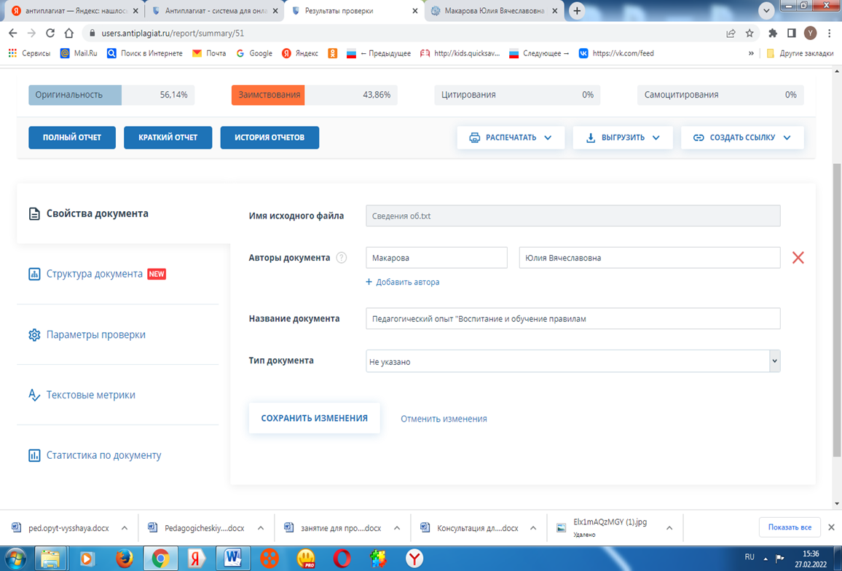
Представление педагогического опыта:
«Воспитание и обучение правилам дорожного движения детей
дошкольного возраста»
Ссылка:https://ds47sar.schoolrm.ru/sveden/employees/11167/260988/

Slide 3
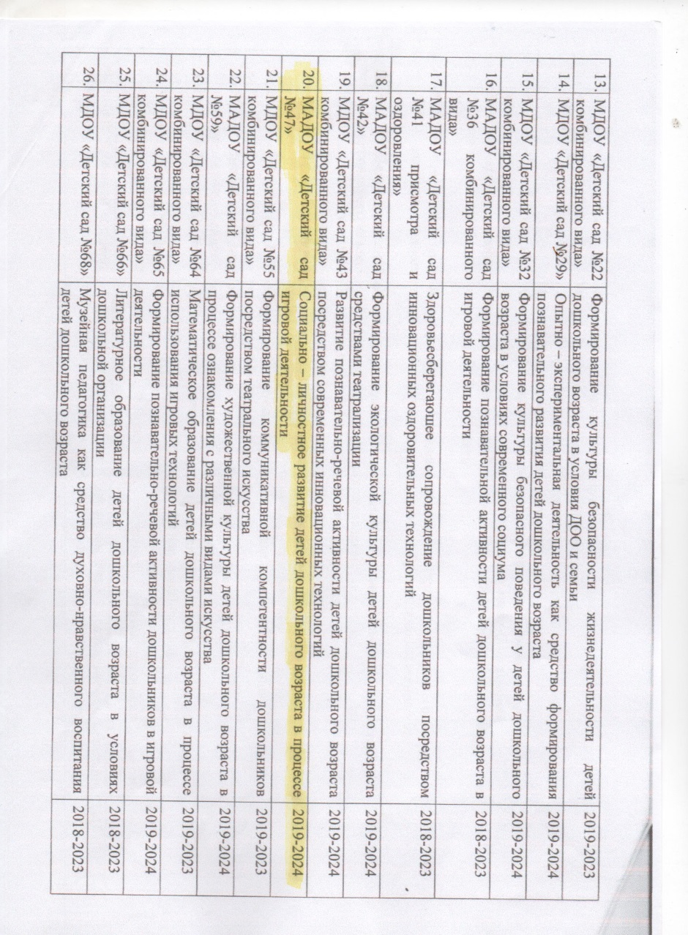
1. УЧАСТИЕ В ИННОВАЦИОННОЙ (ЭКСПЕРЕМЕНТАЛЬНОЙ) ДЕЯТЕЛЬНОСТИ

Slide 4
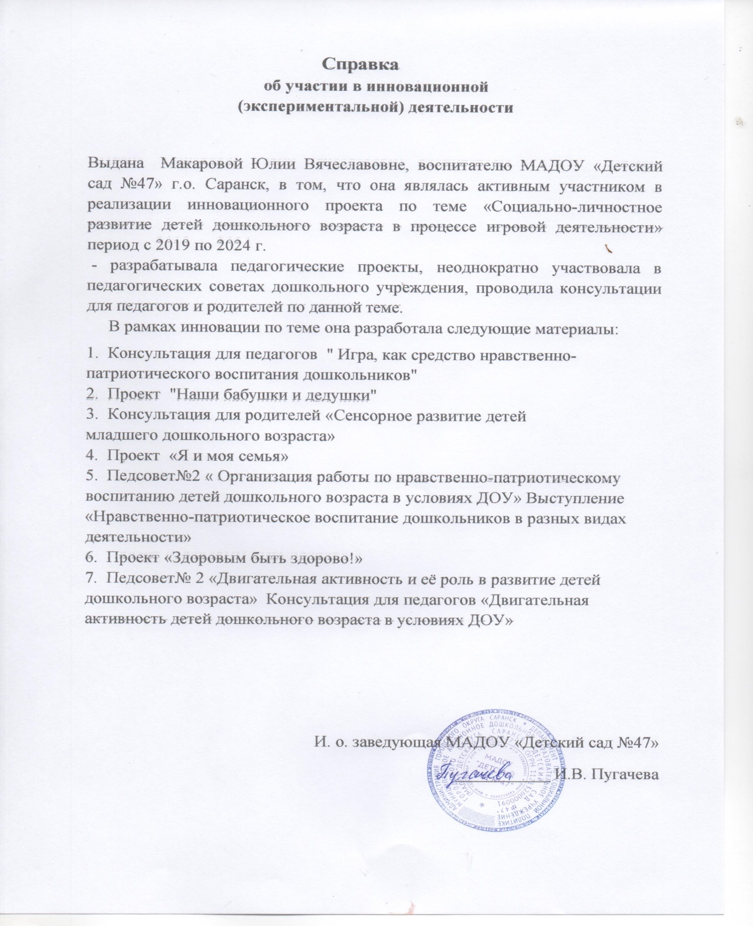

Slide 5
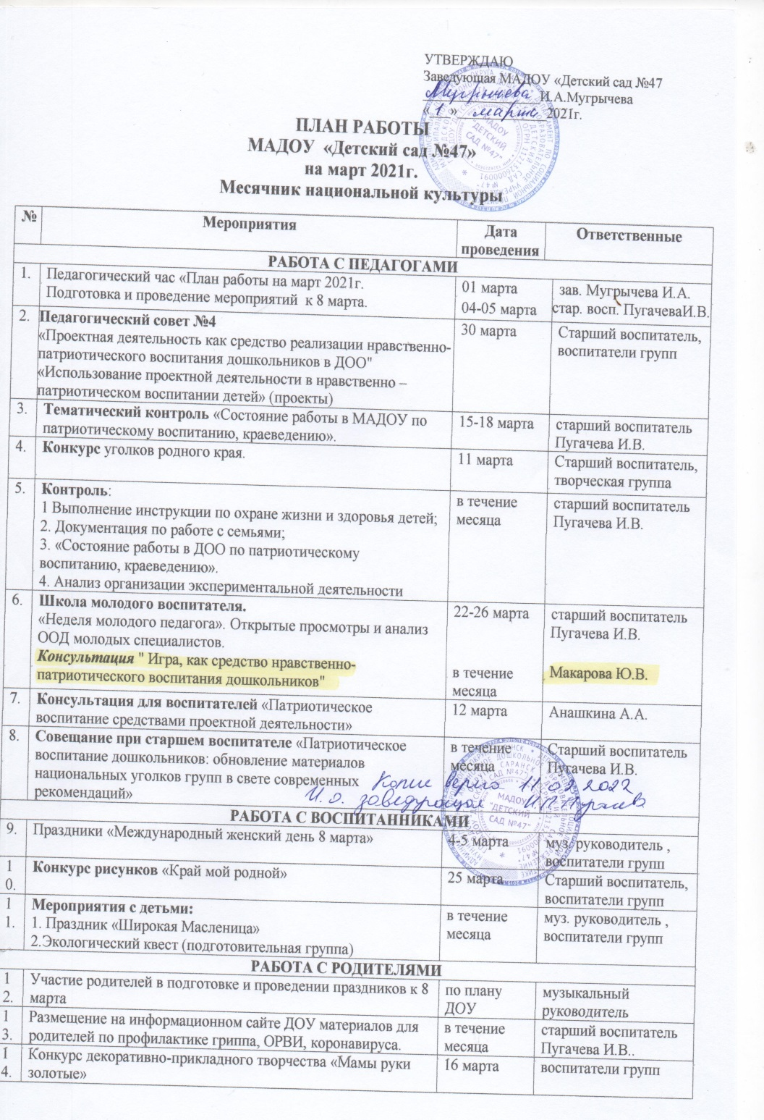

Slide 6
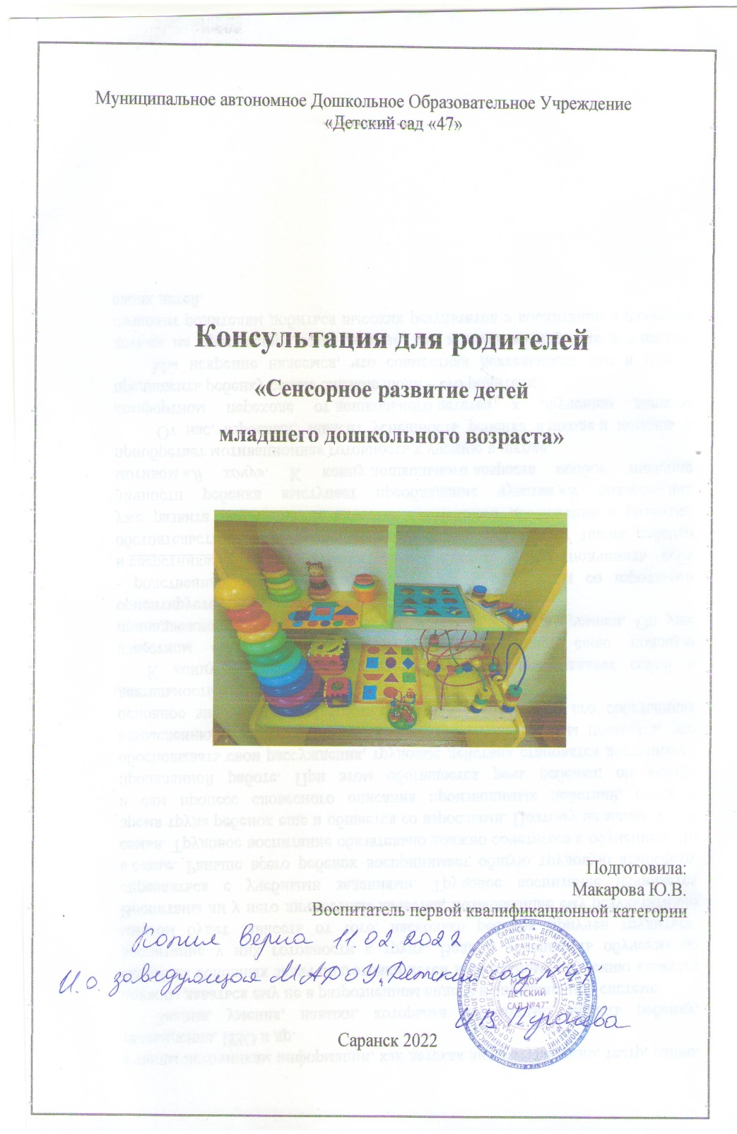

Slide 7
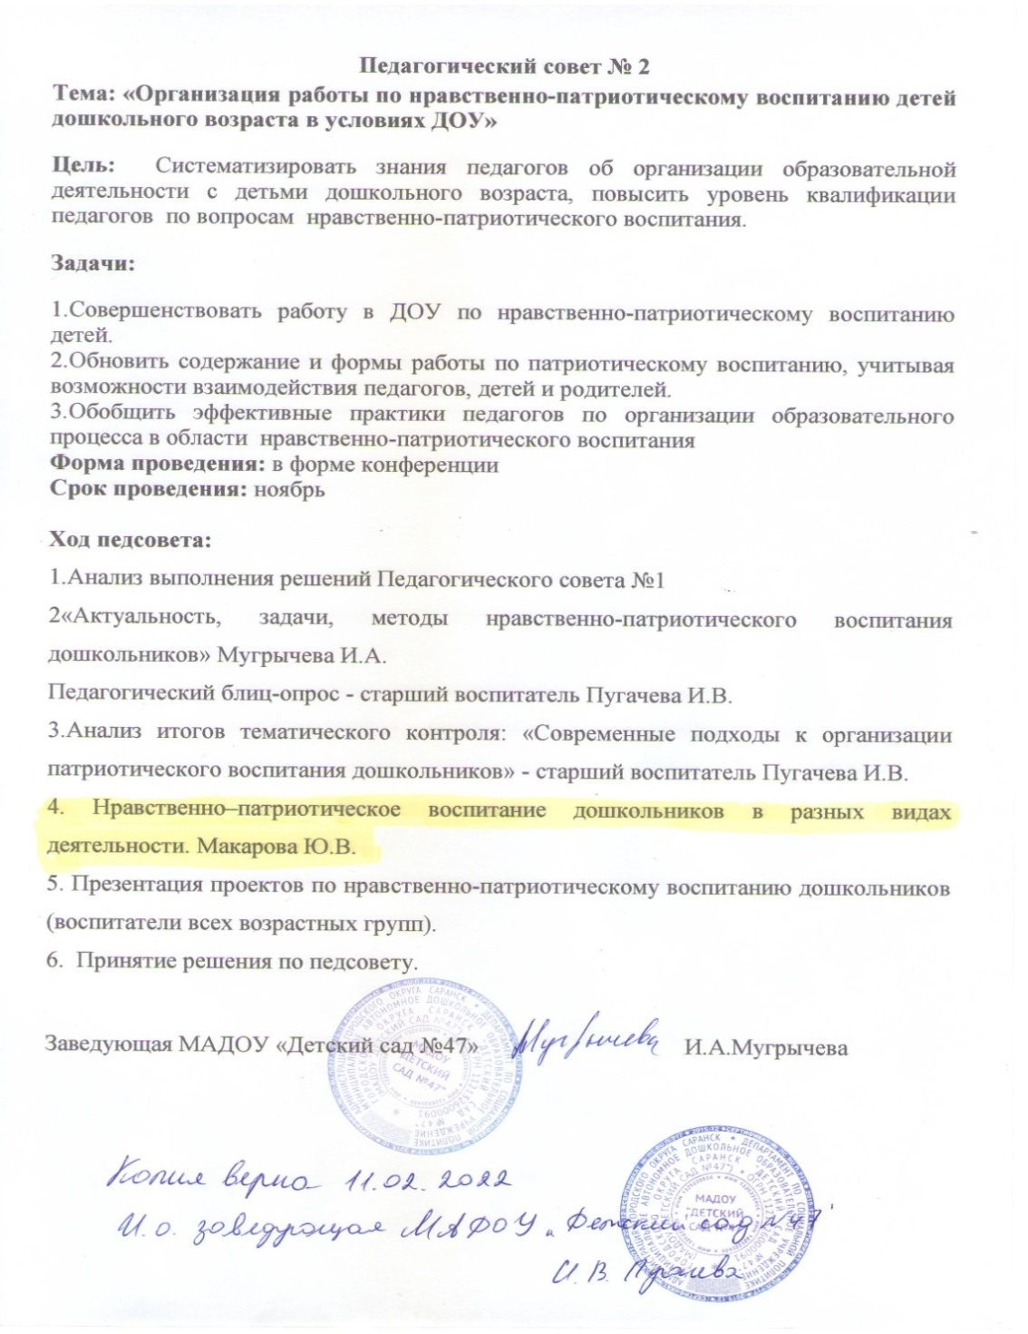
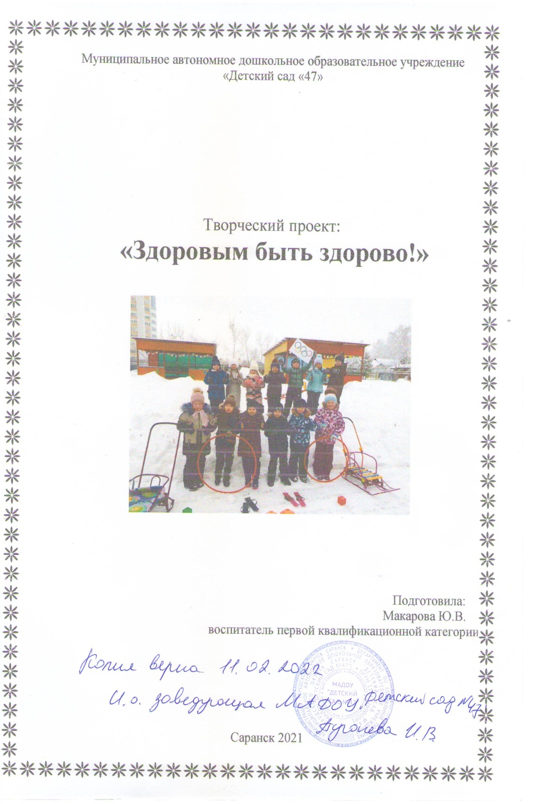

Slide 8
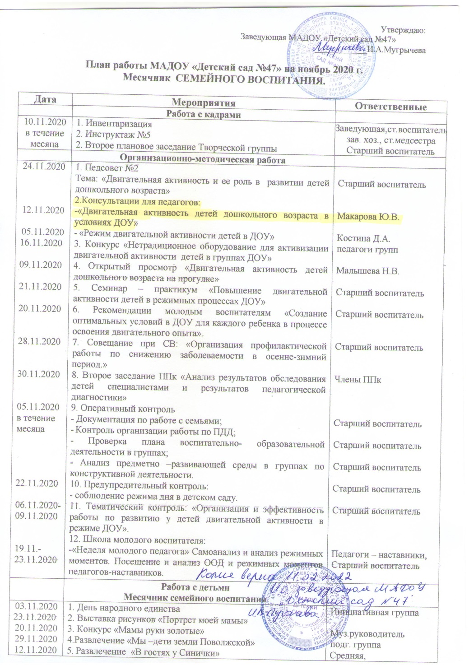

Slide 9
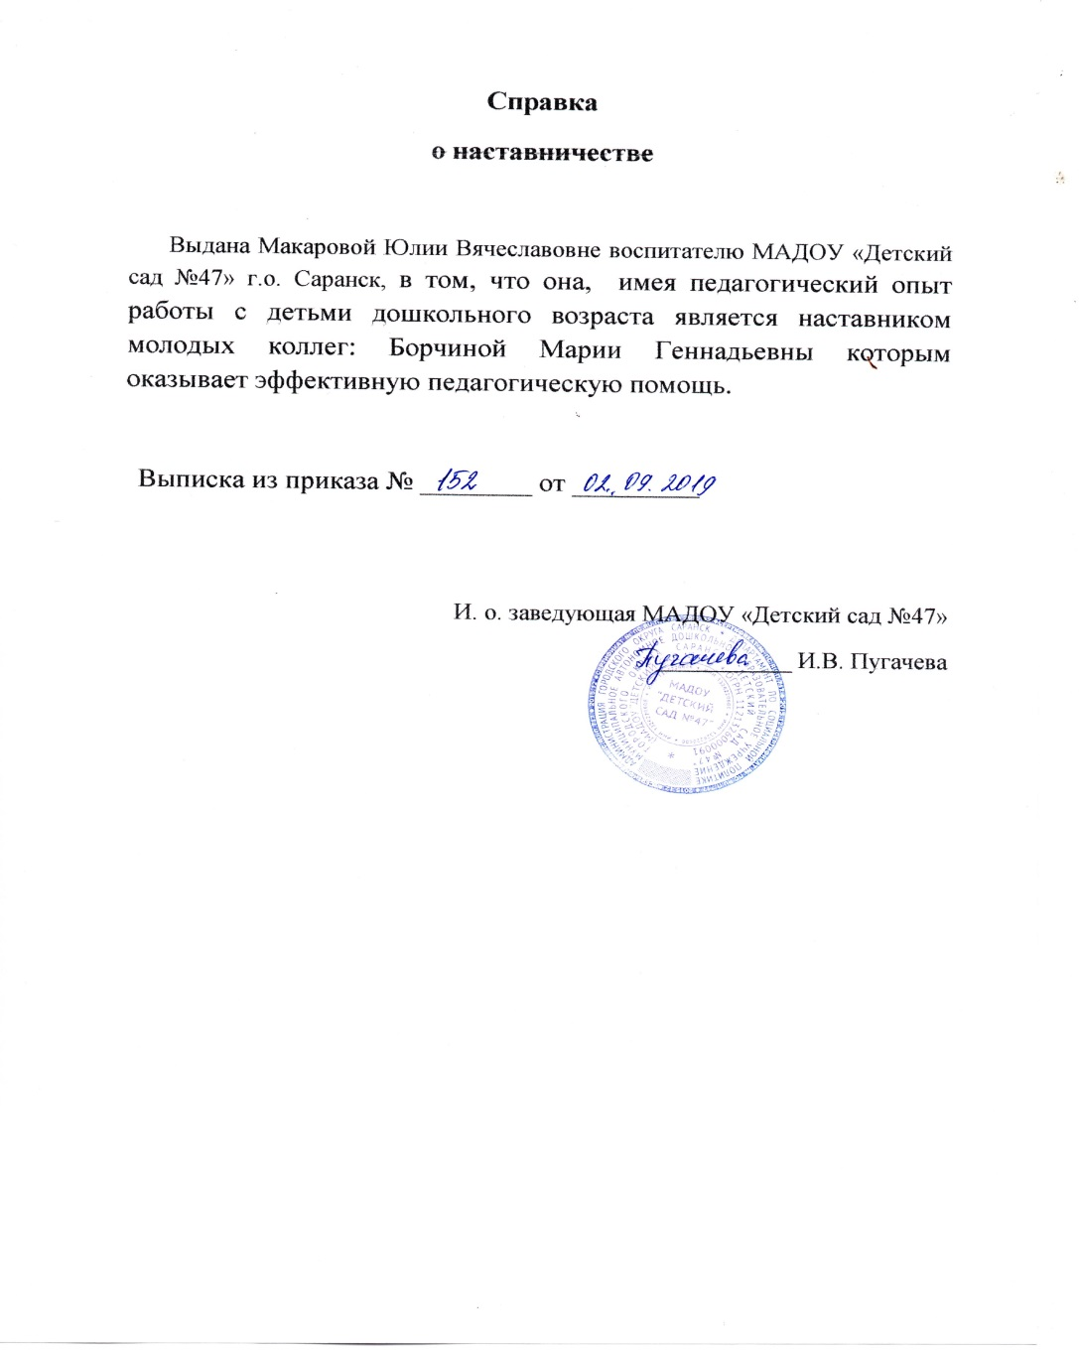
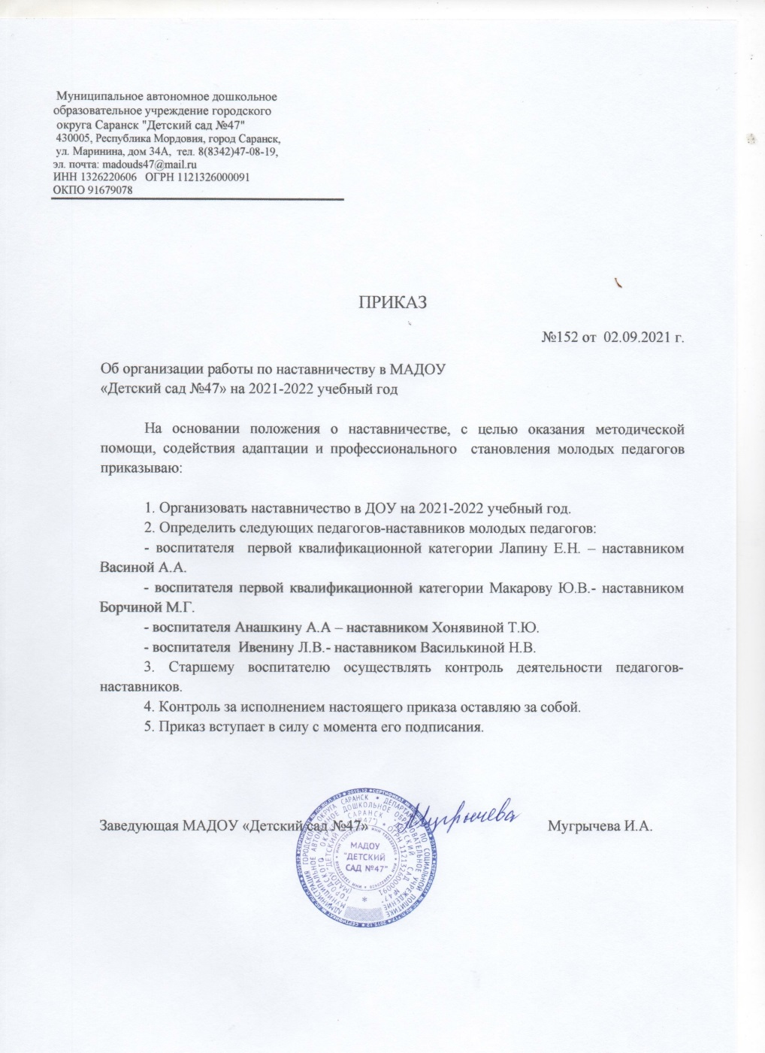
2. НАСТАВНИЧЕСТВО

Slide 10
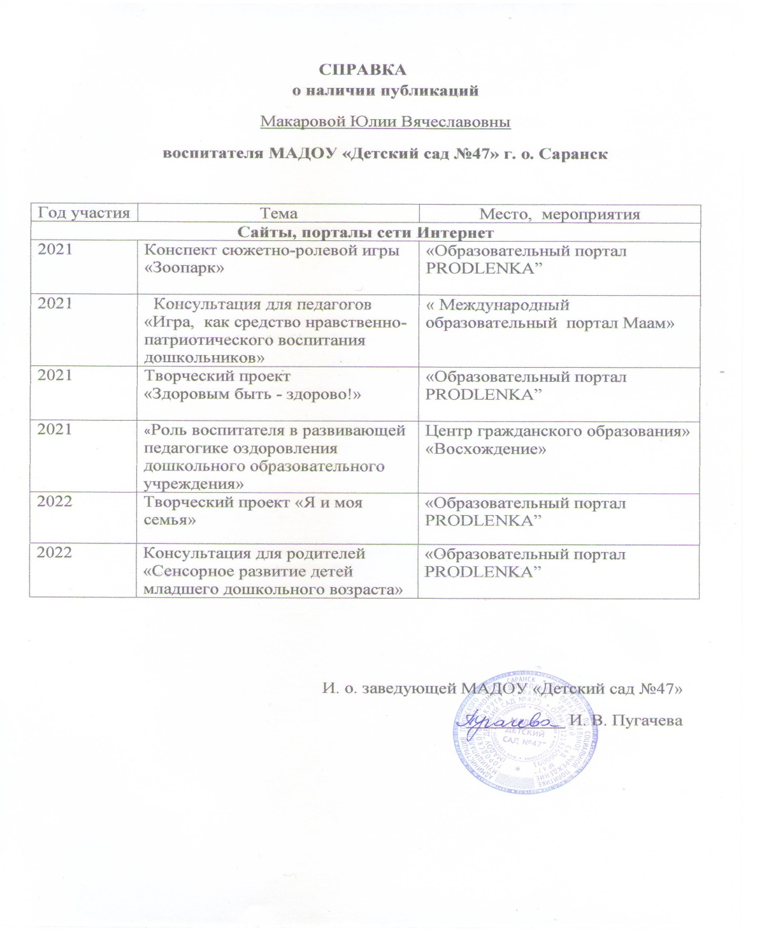
3. НАЛИЧИЕ ПУБЛИКАЦИЙ

Slide 11
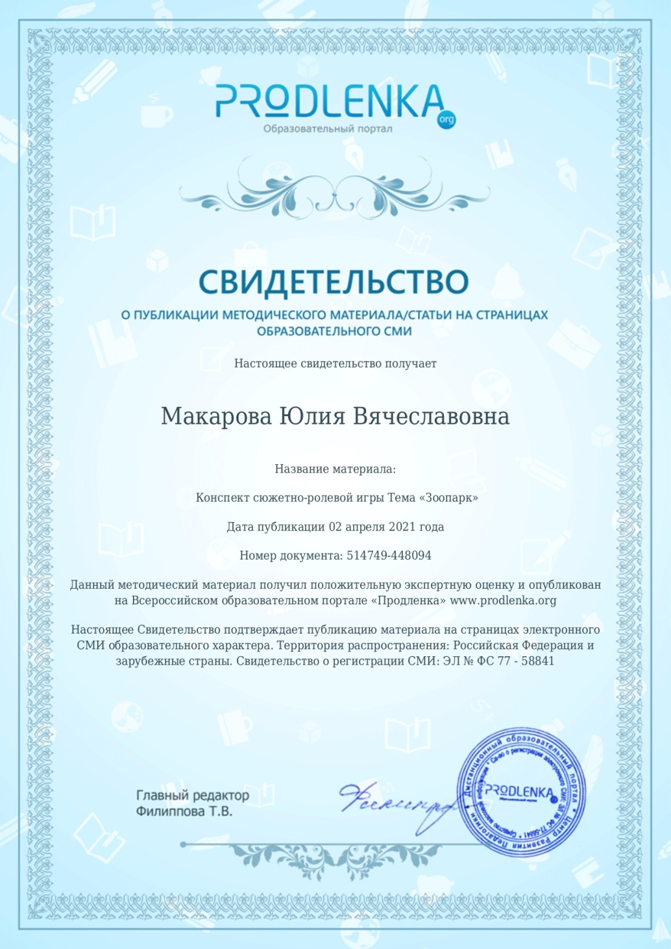
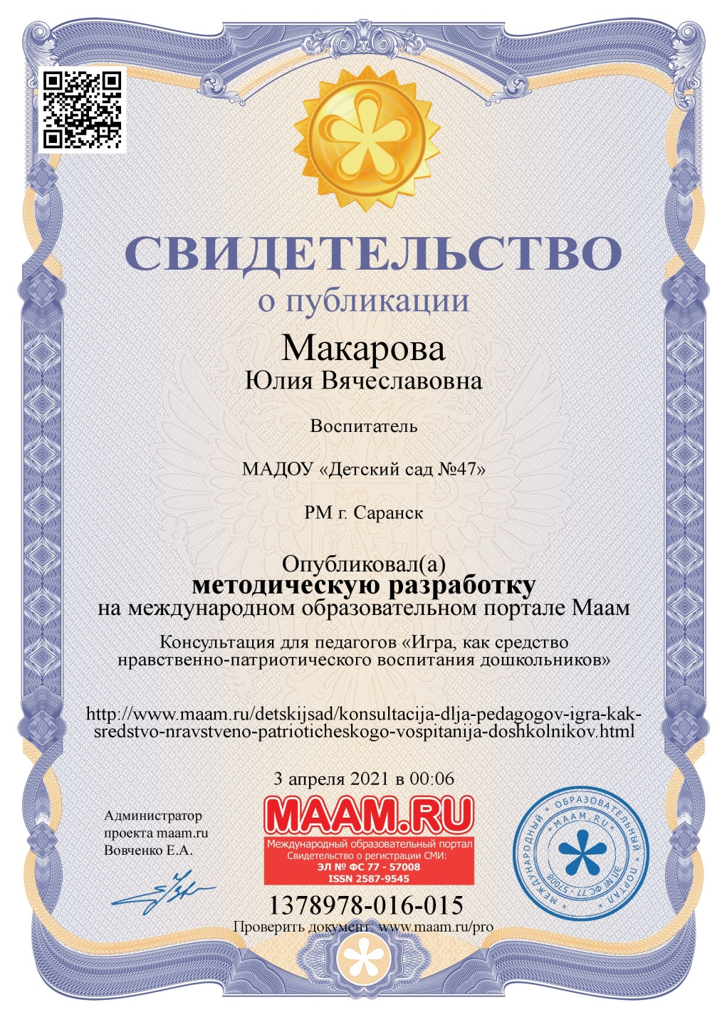

Slide 13
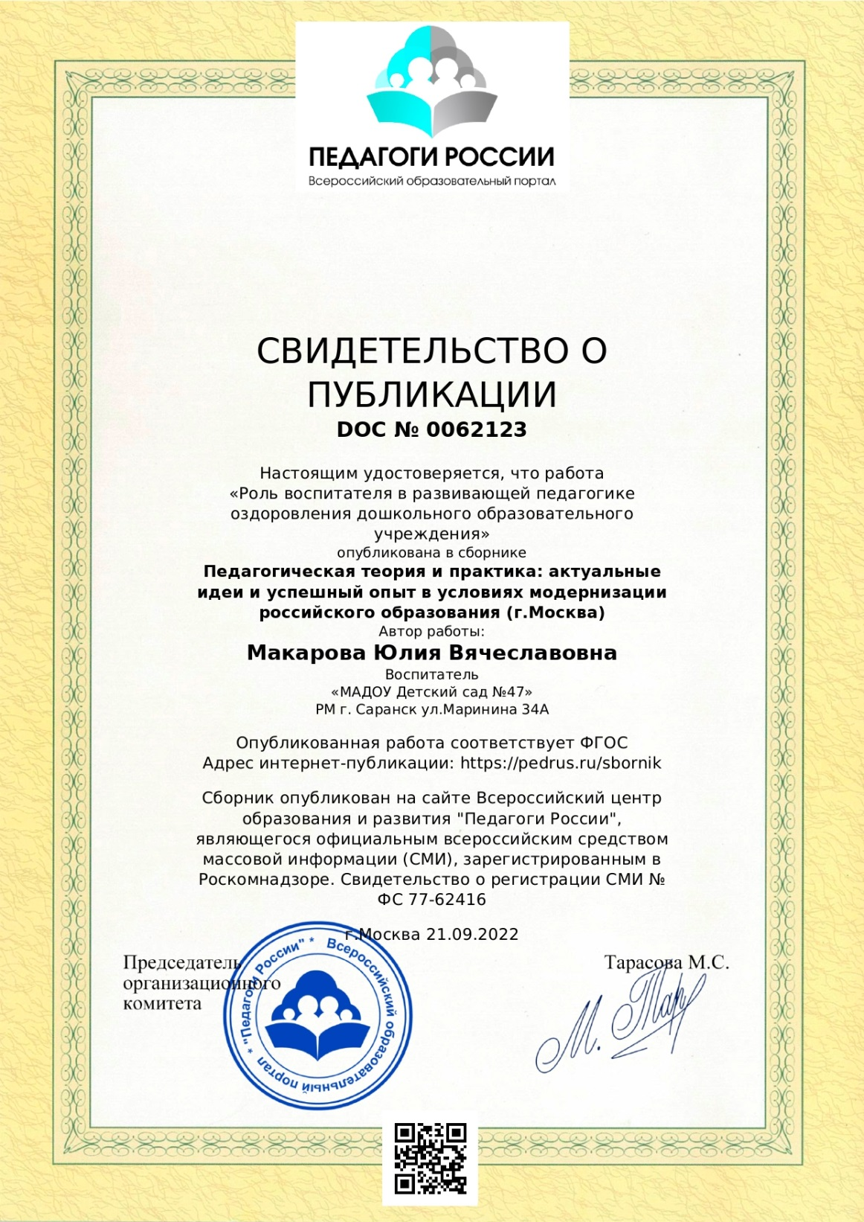

Slide 14
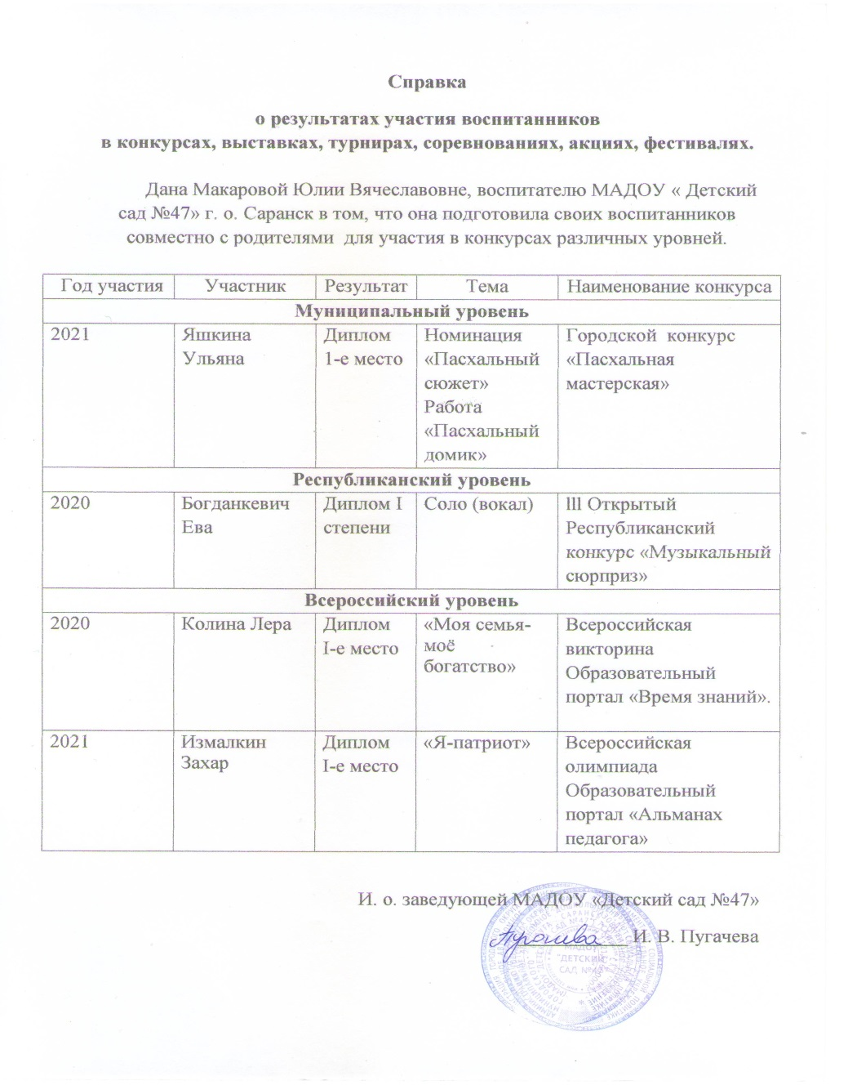
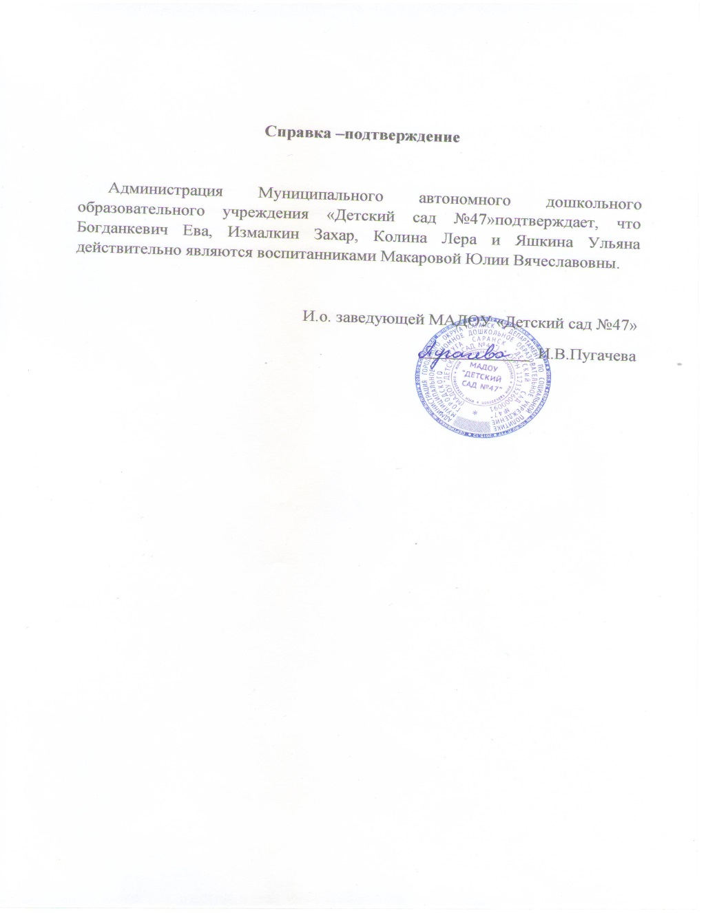
4.Результаты участия воспитанников в: конкурсах, выставках, турнирах, соревнованиях, акциях, фестивалях

Slide 16
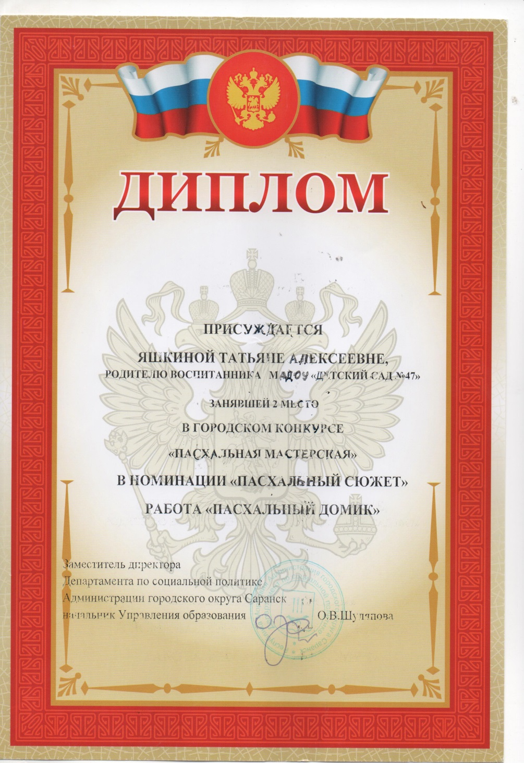

Slide 17
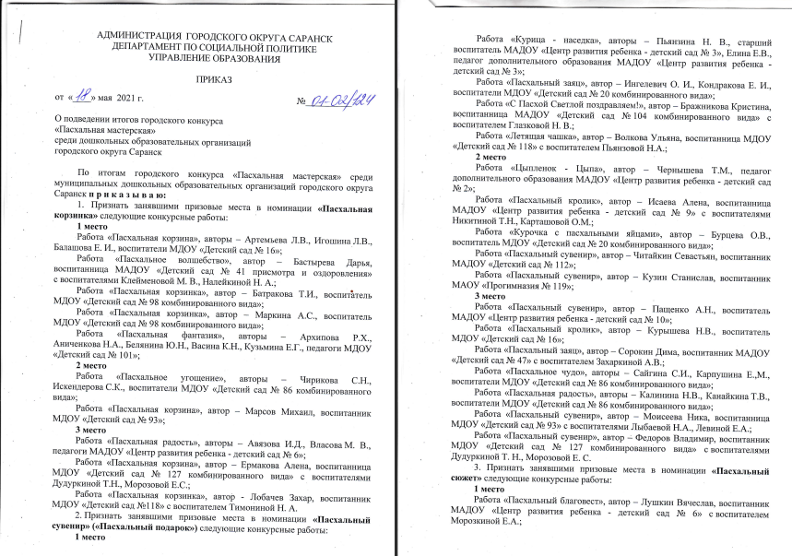

Slide 18
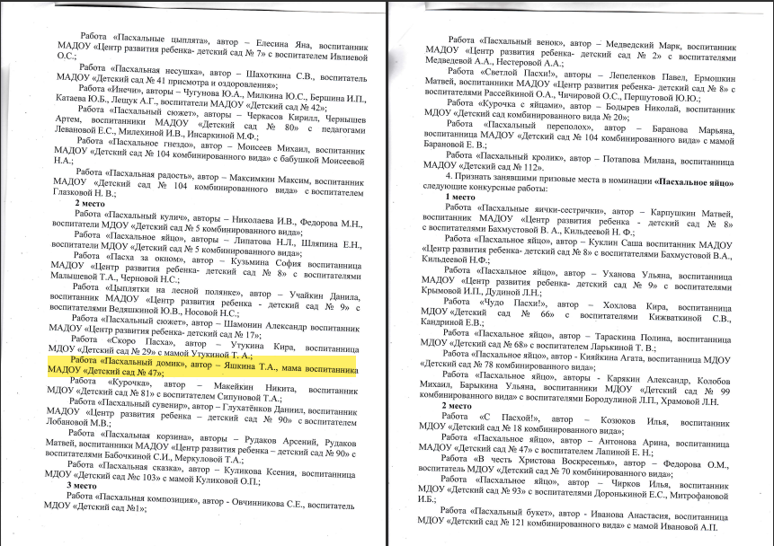

Slide 19
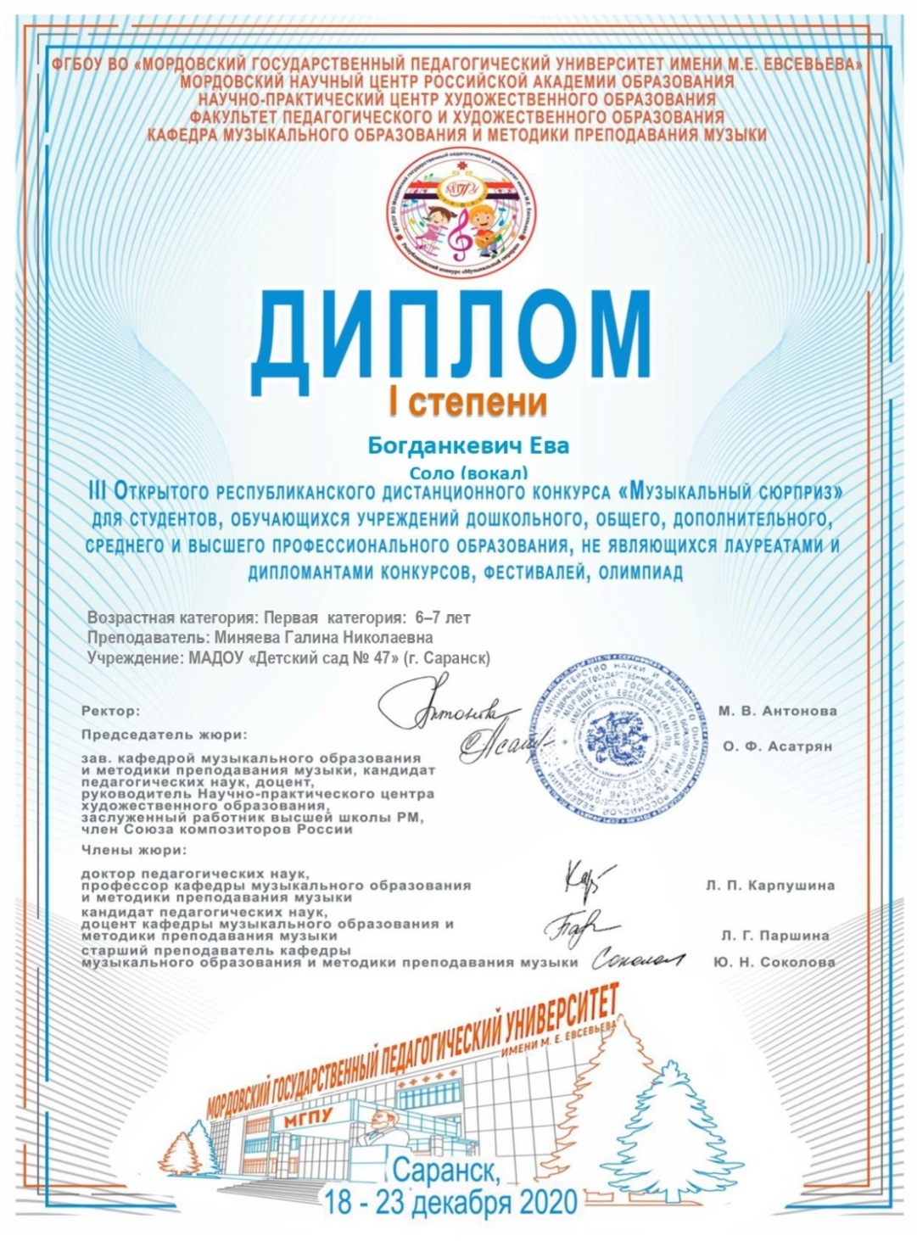

Slide 21
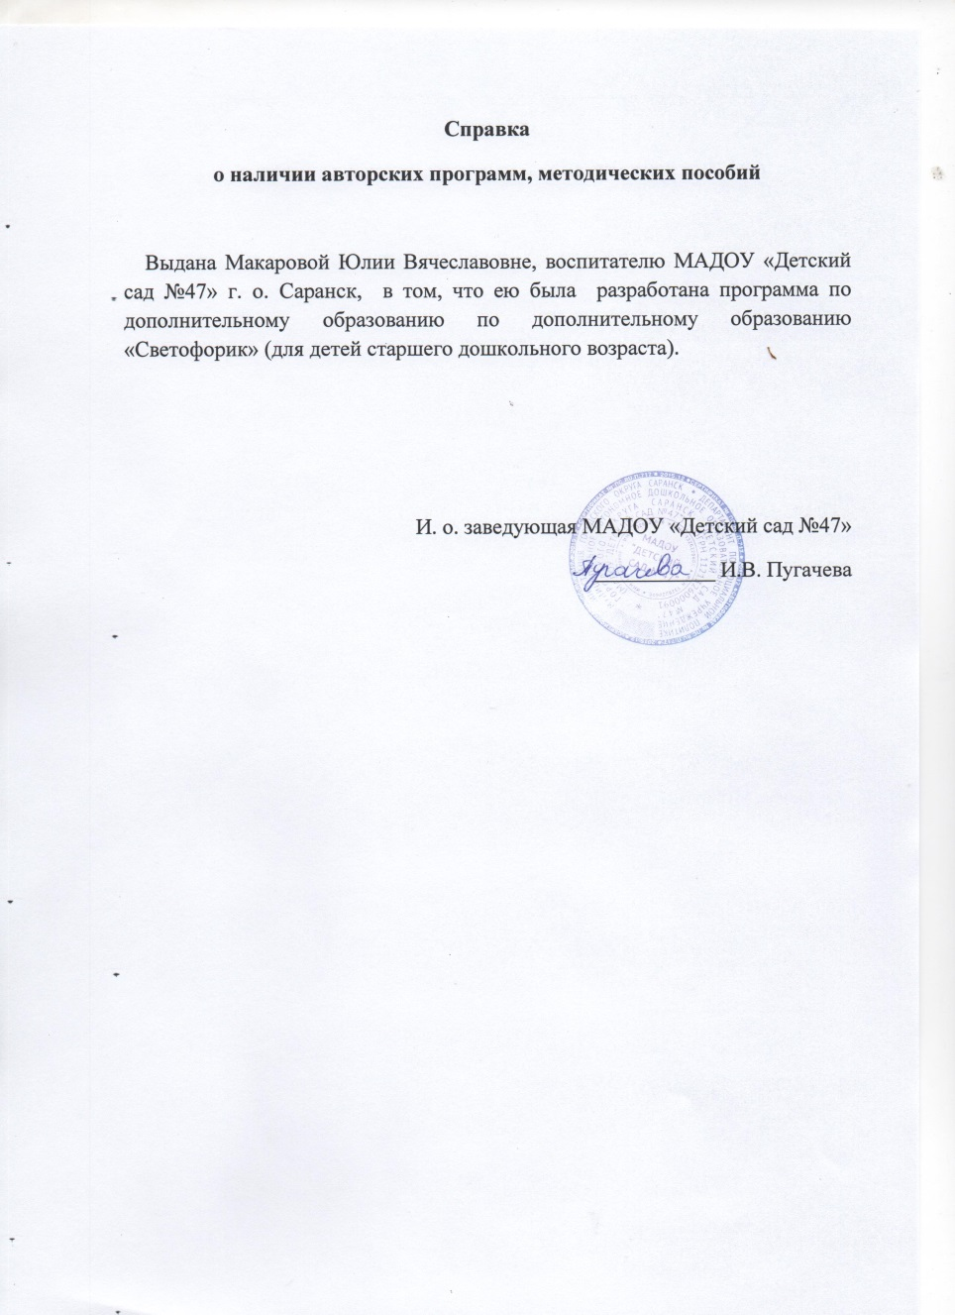
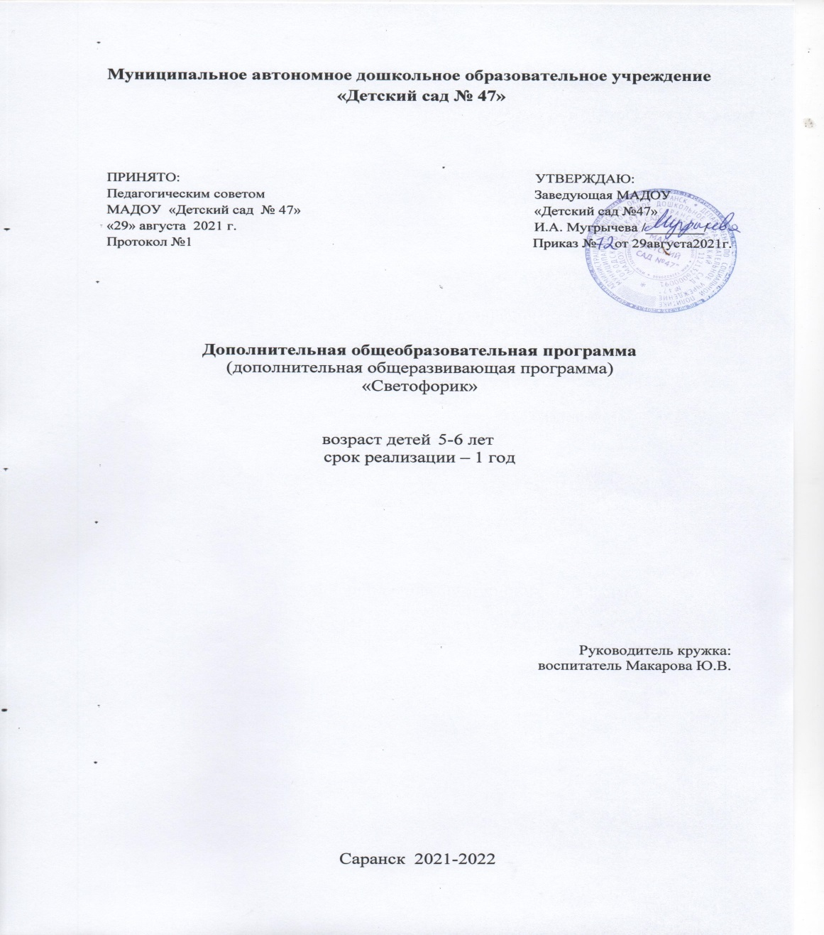
5. Наличие авторских программ,
методических пособий

Slide 22
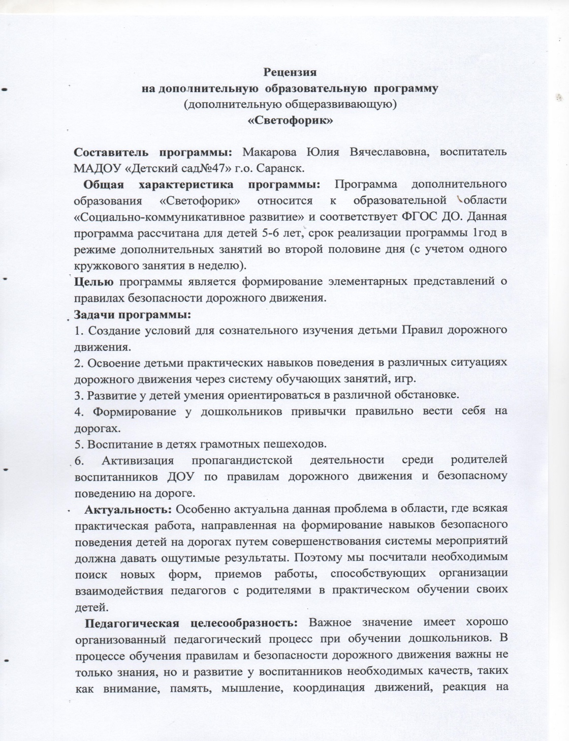
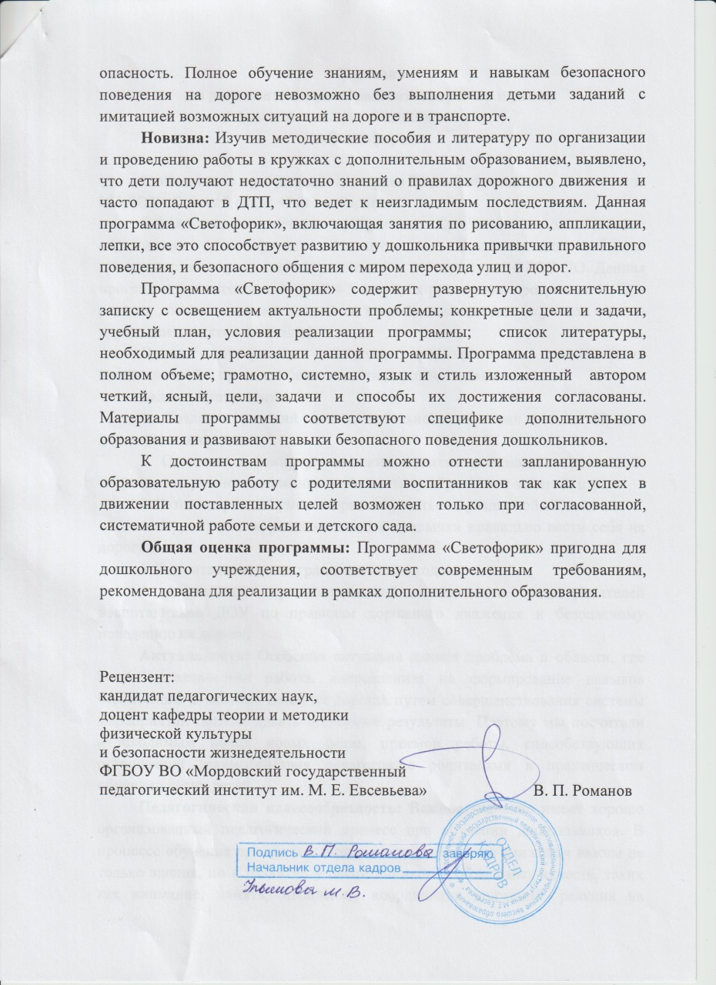

Slide 23
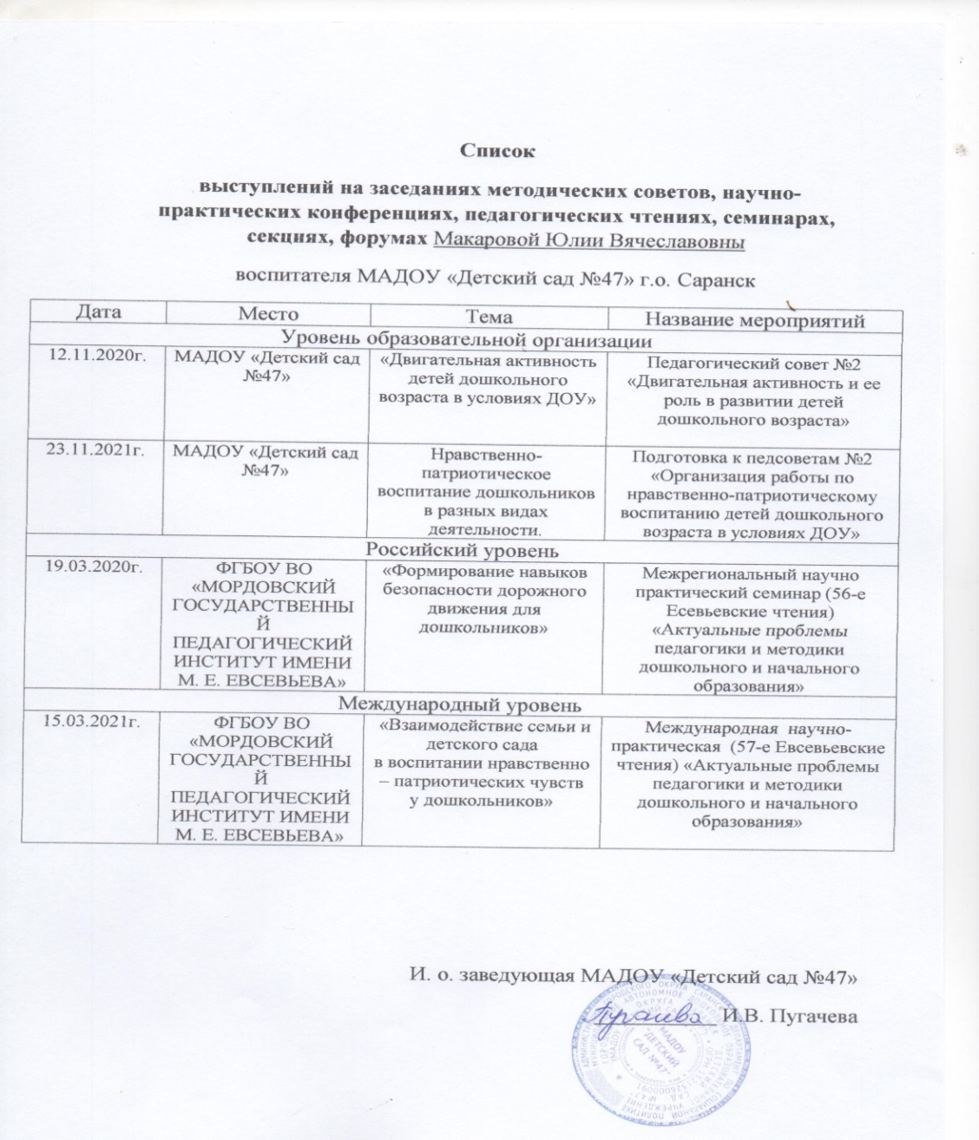
6. Выступления на заседаниях методических советов, научно-практических конференциях, педагогических чтениях, семинарах, секциях, форумах, радиопередачах (очно)

Slide 25
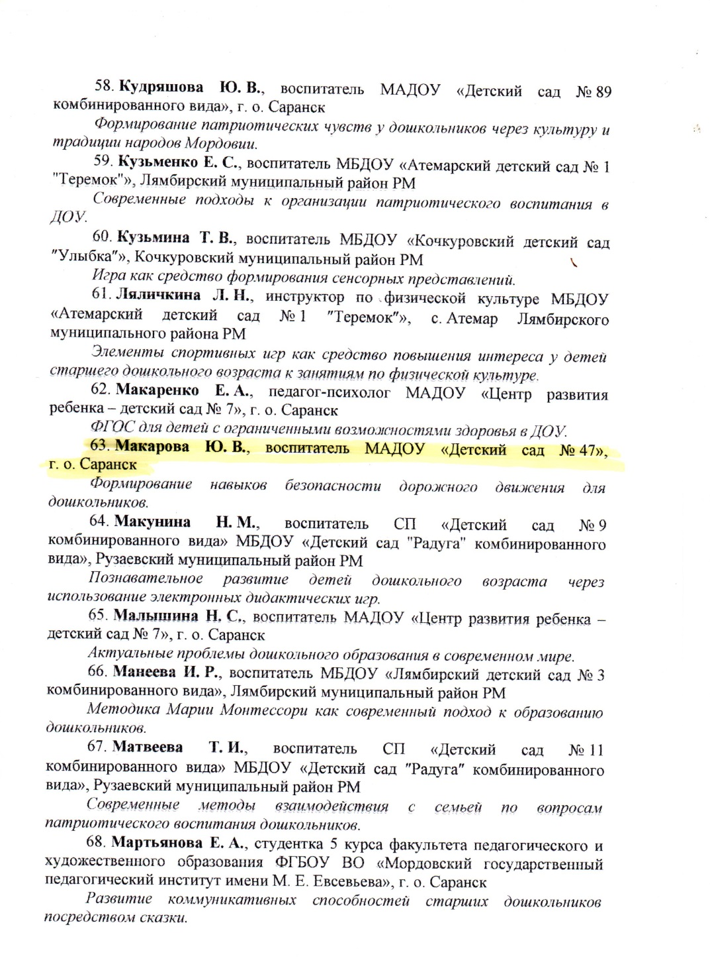

Slide 27
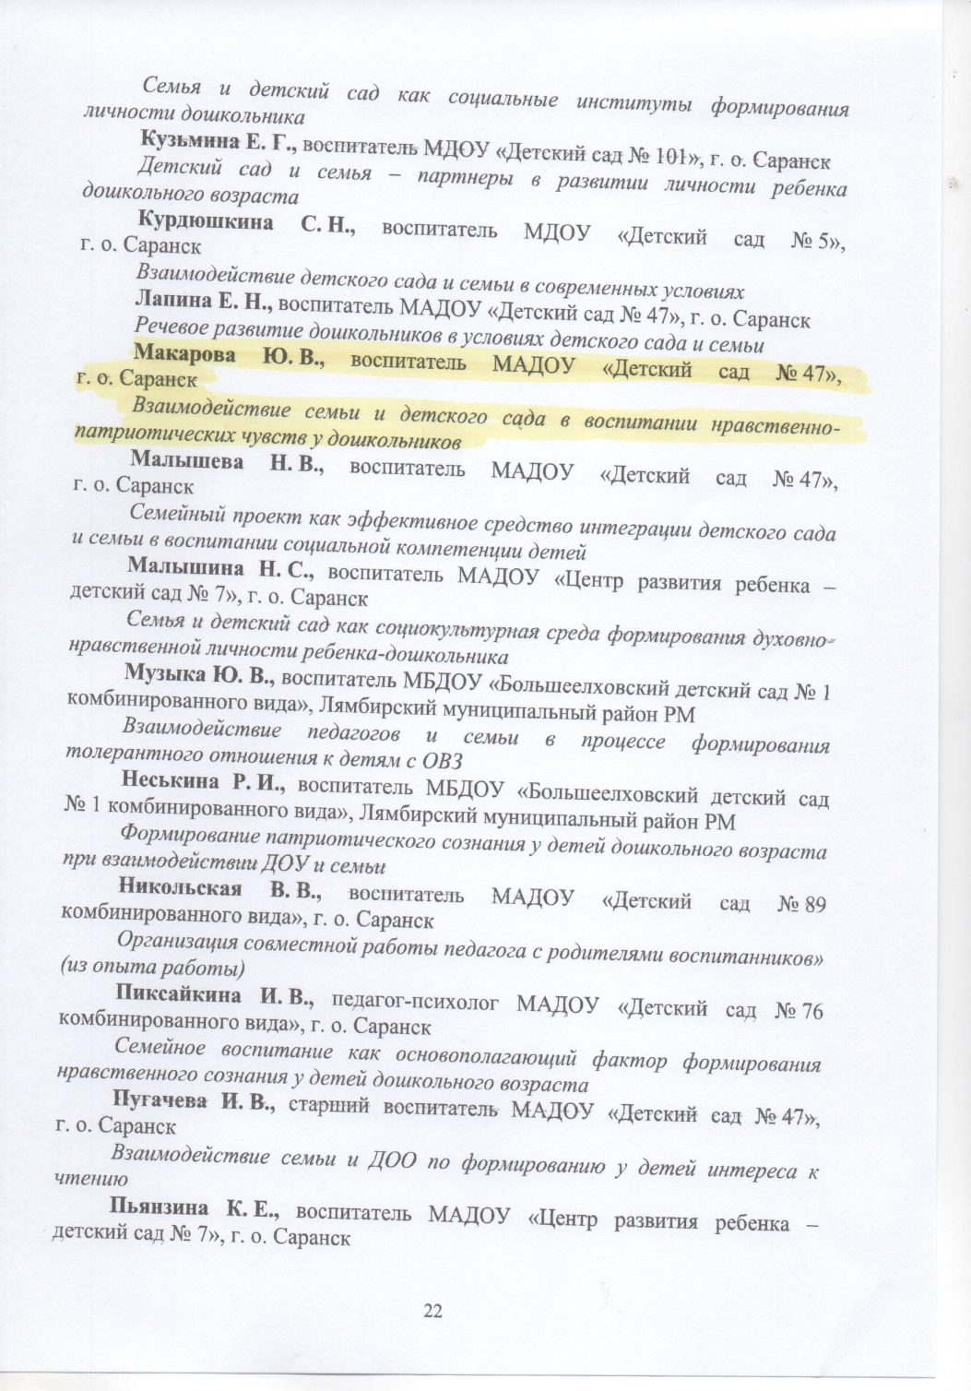

Slide 29
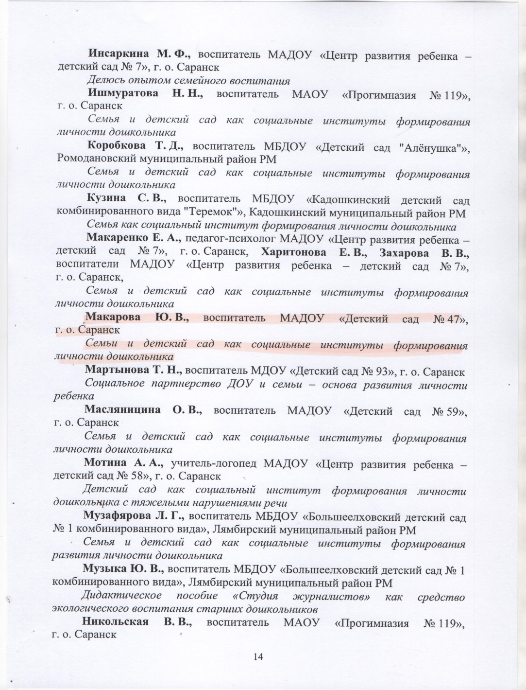

Slide 31
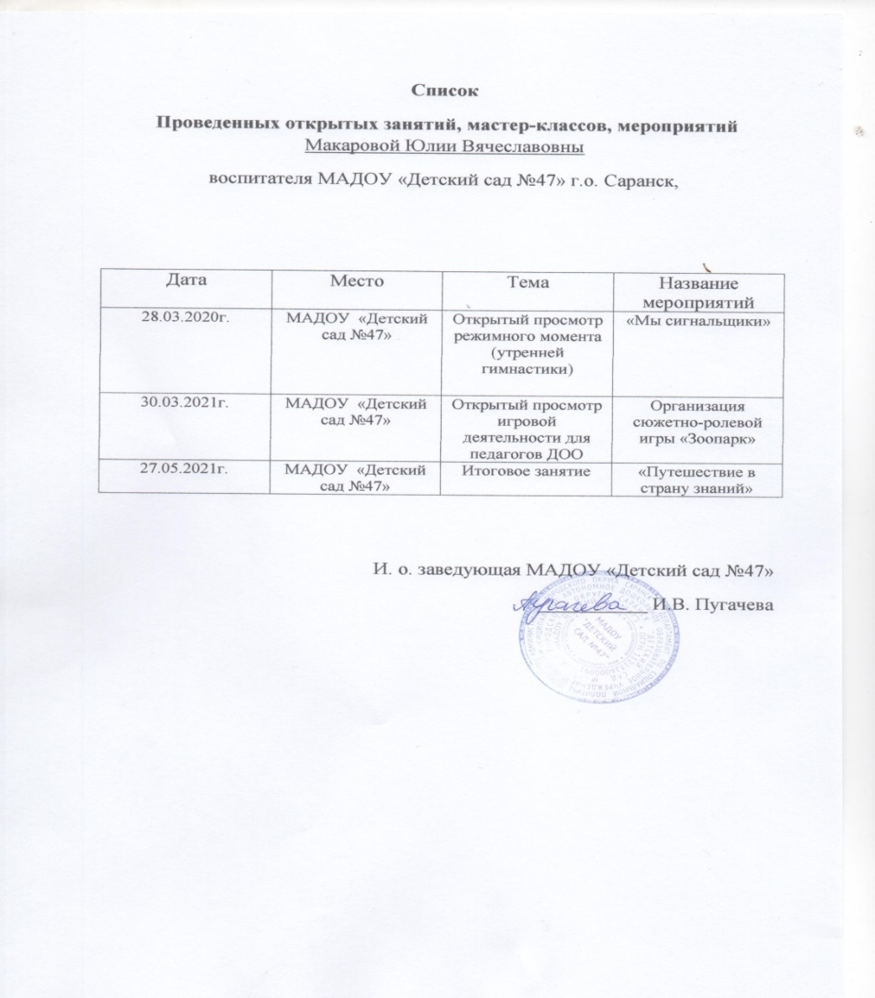
7. Проведение открытых занятий,
мастер-классов, мероприятий

Slide 32
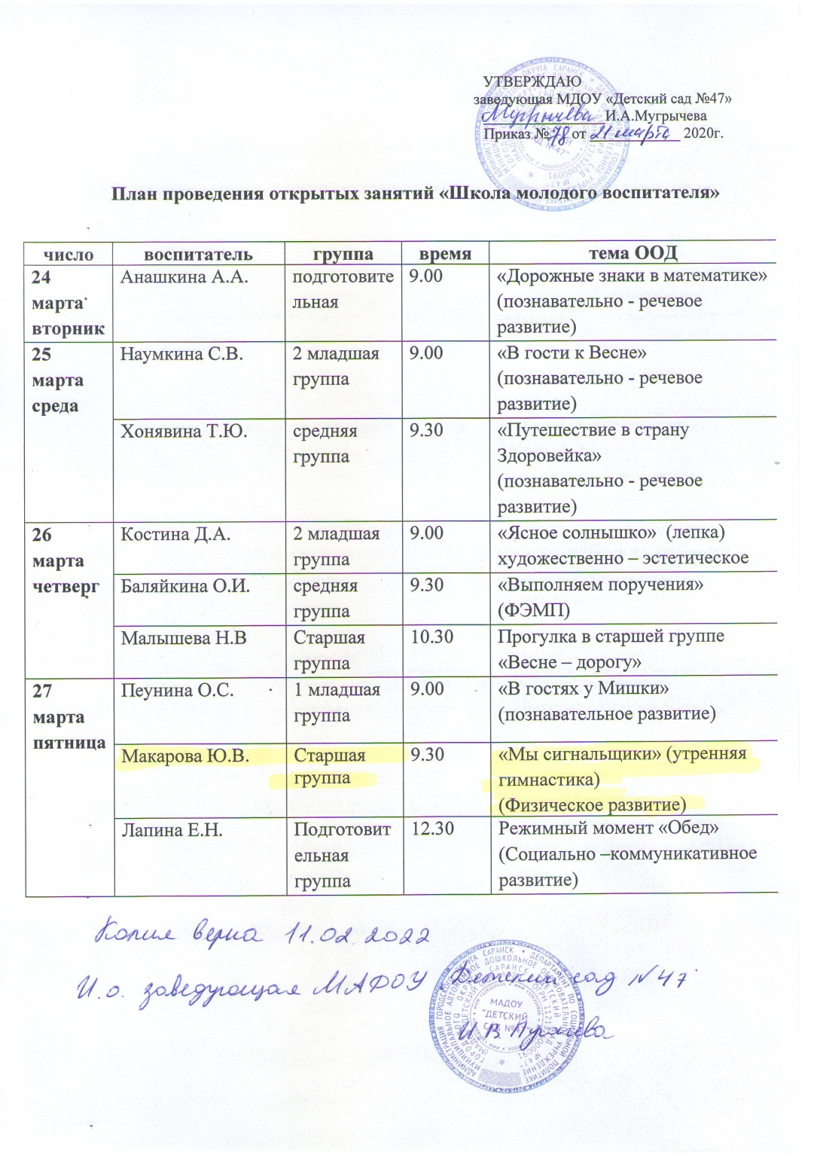
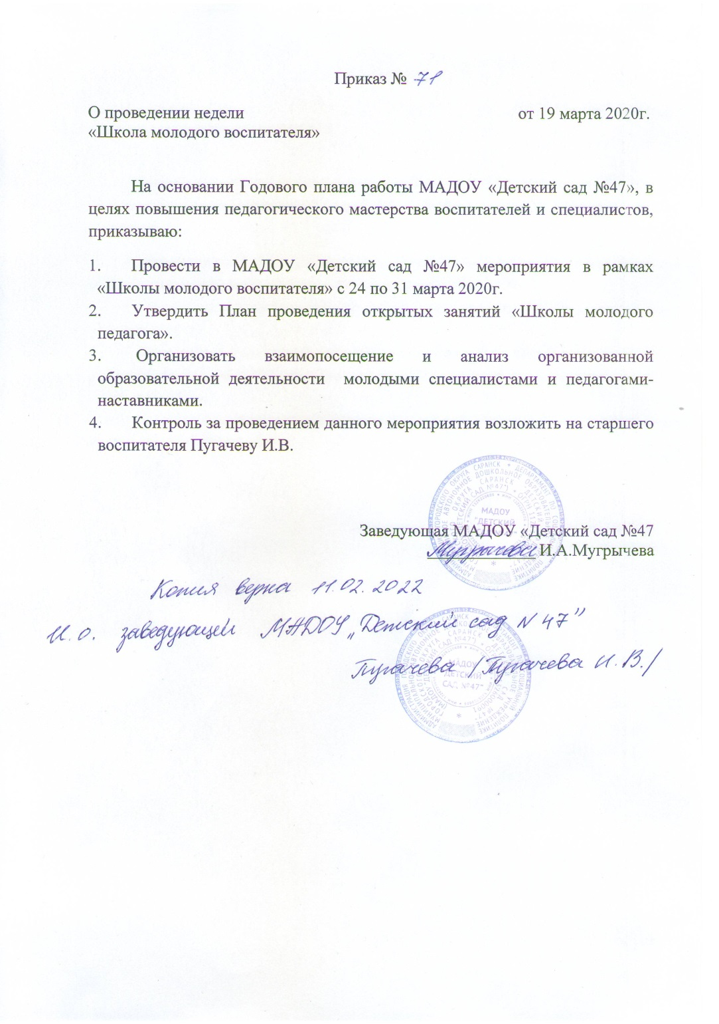

Slide 33
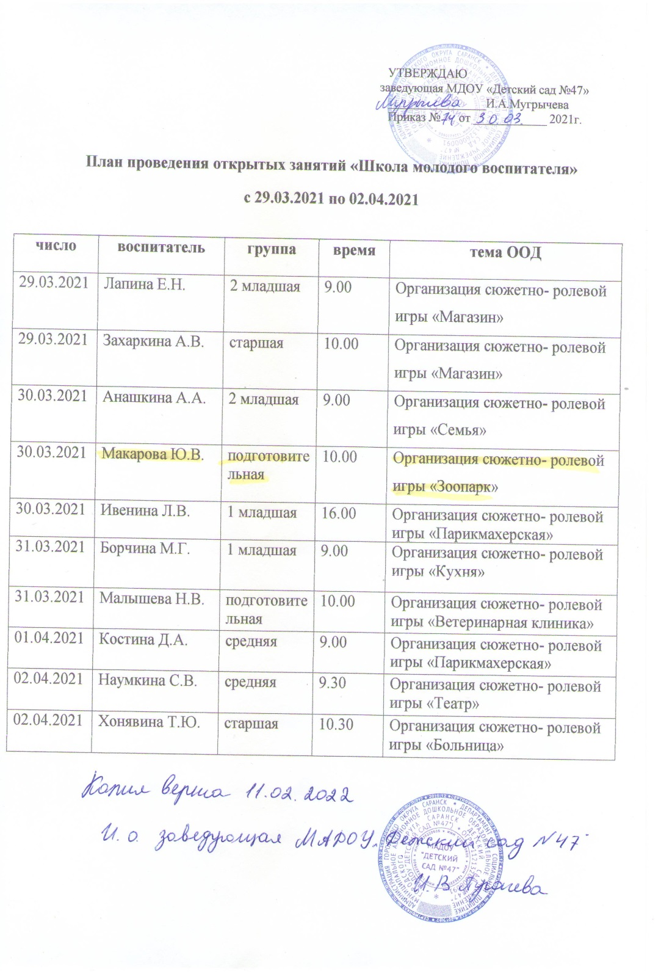
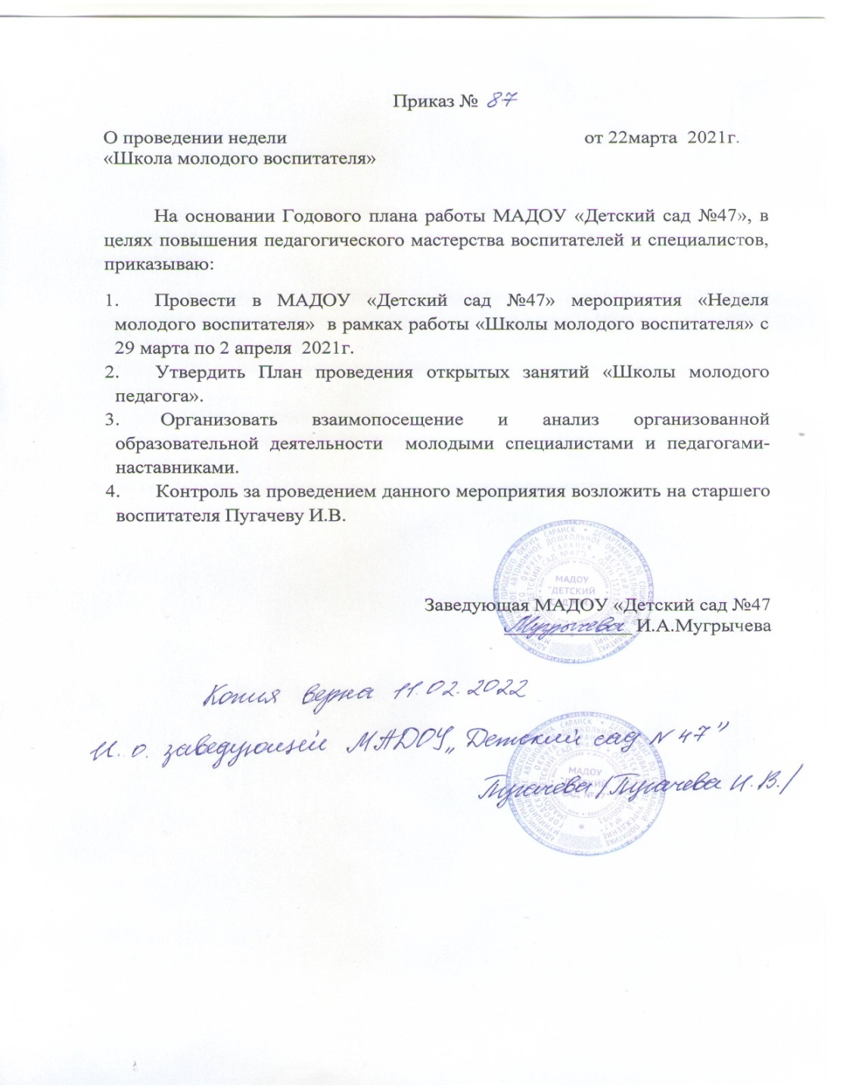

Slide 34
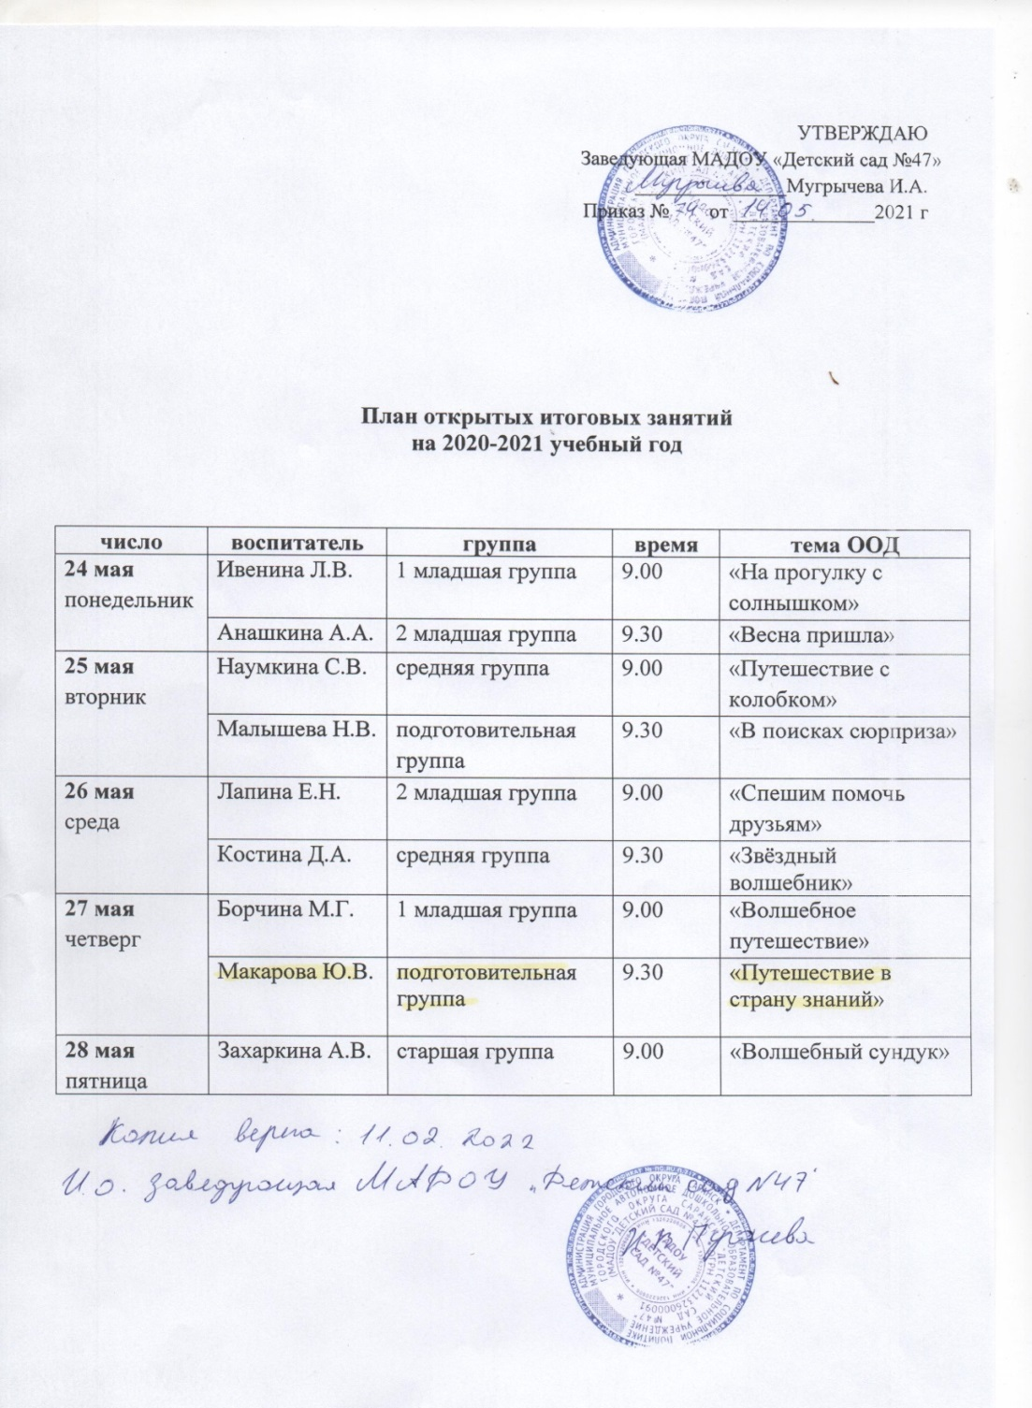
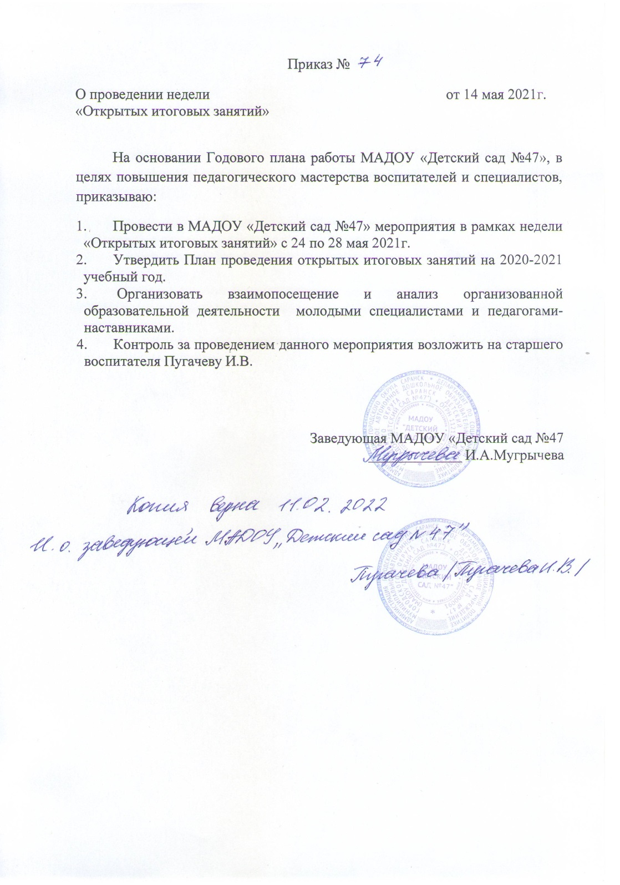

Slide 35
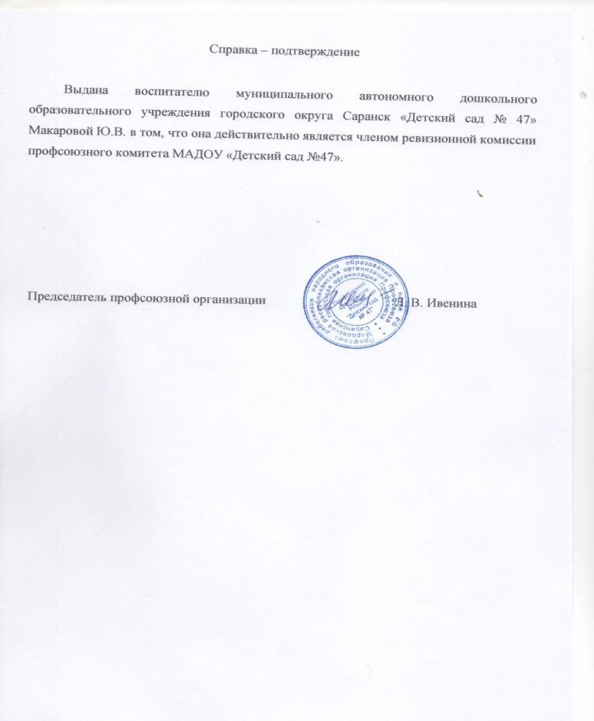
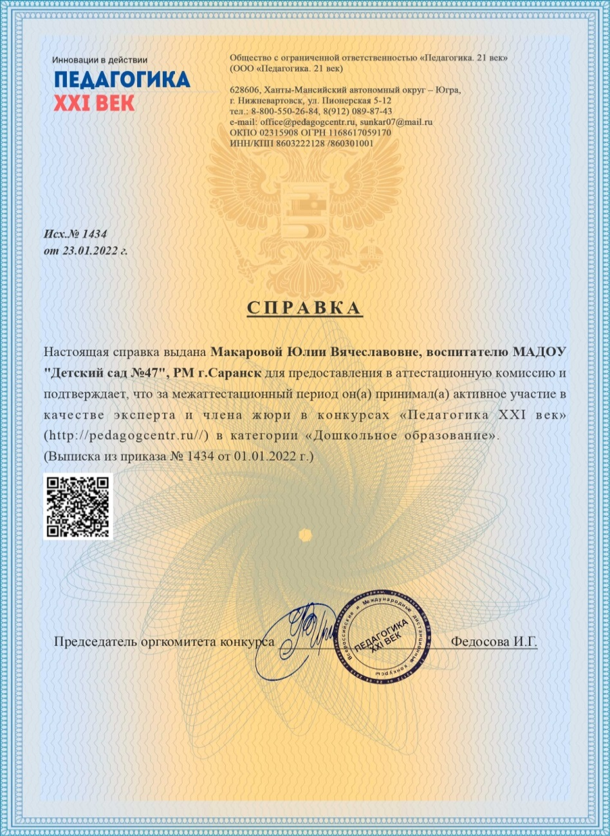
9. Общественно-педагогическая активность педагога:
участие в комиссиях, педагогических сообществах, в жюри конкурсов

Slide 36
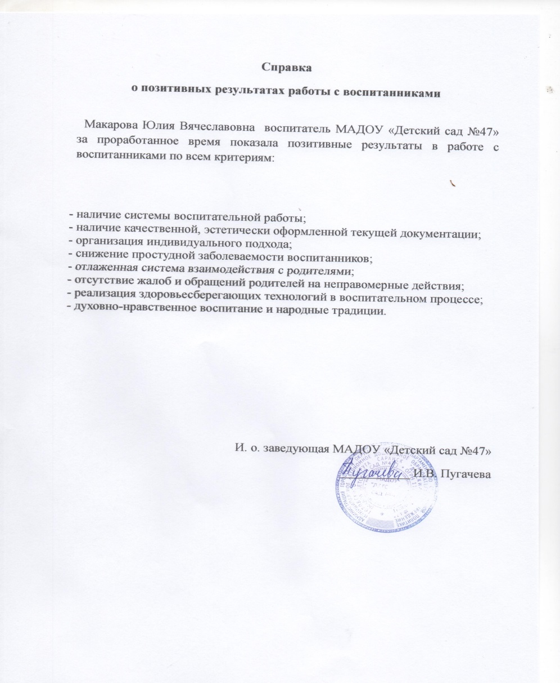
10. Позитивные результаты работы с воспитанниками:
.

Slide 37
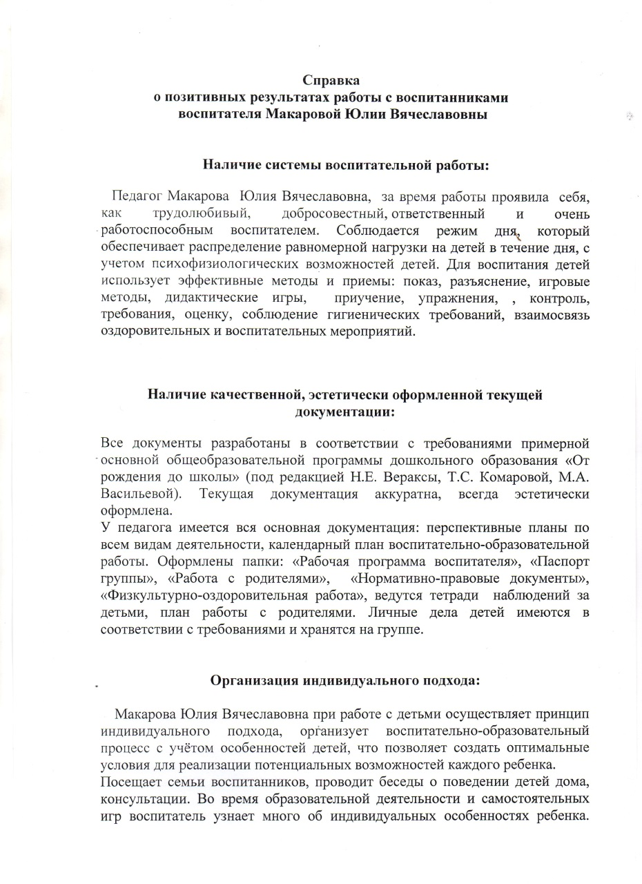
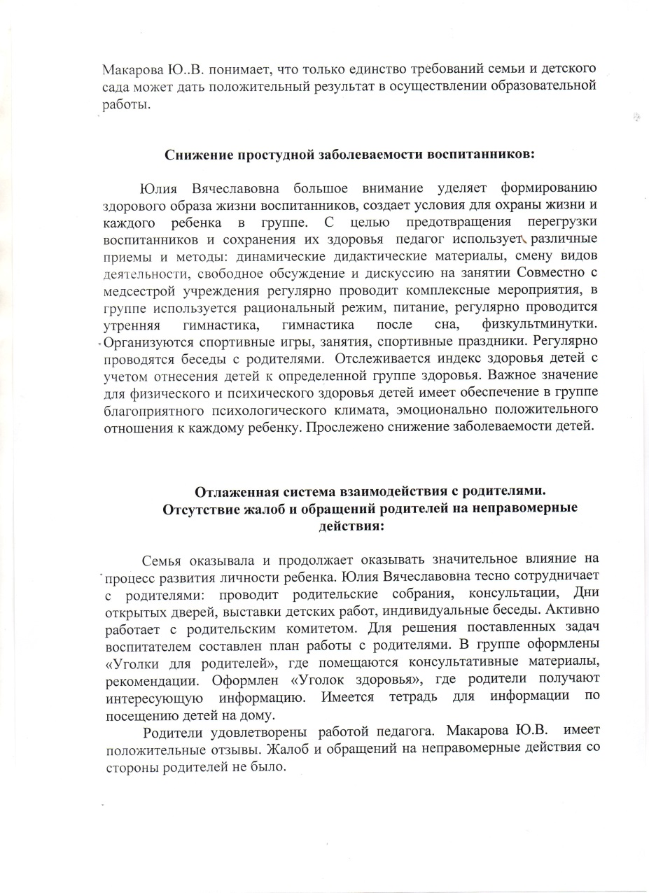

Slide 38
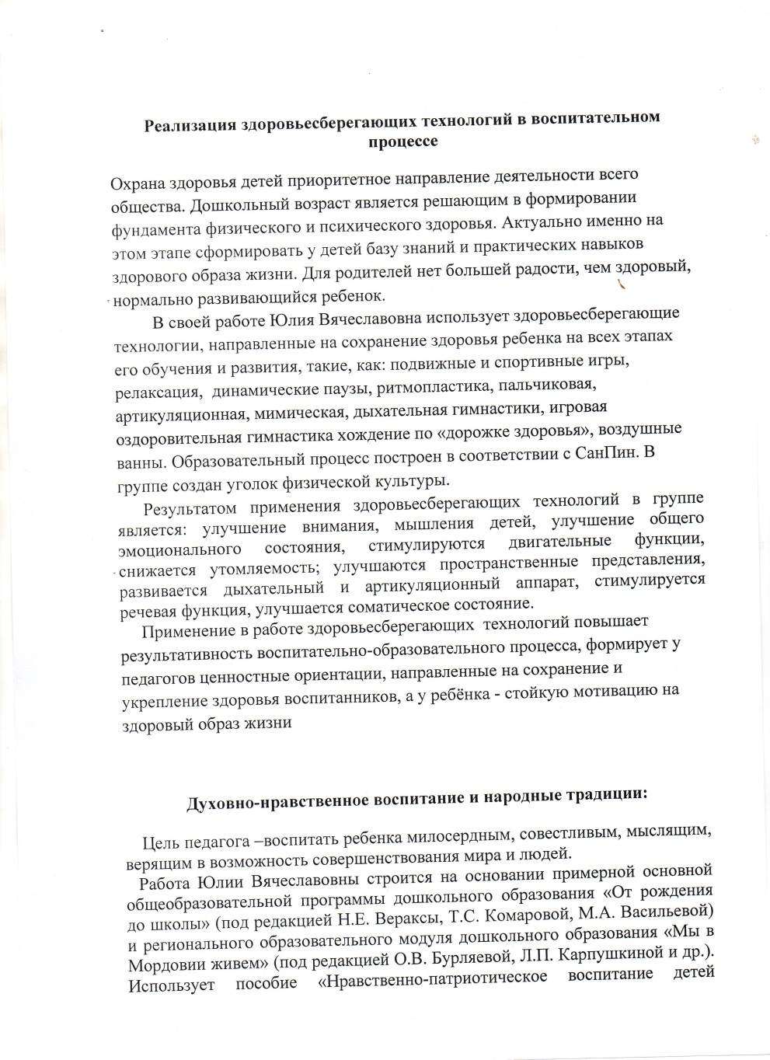
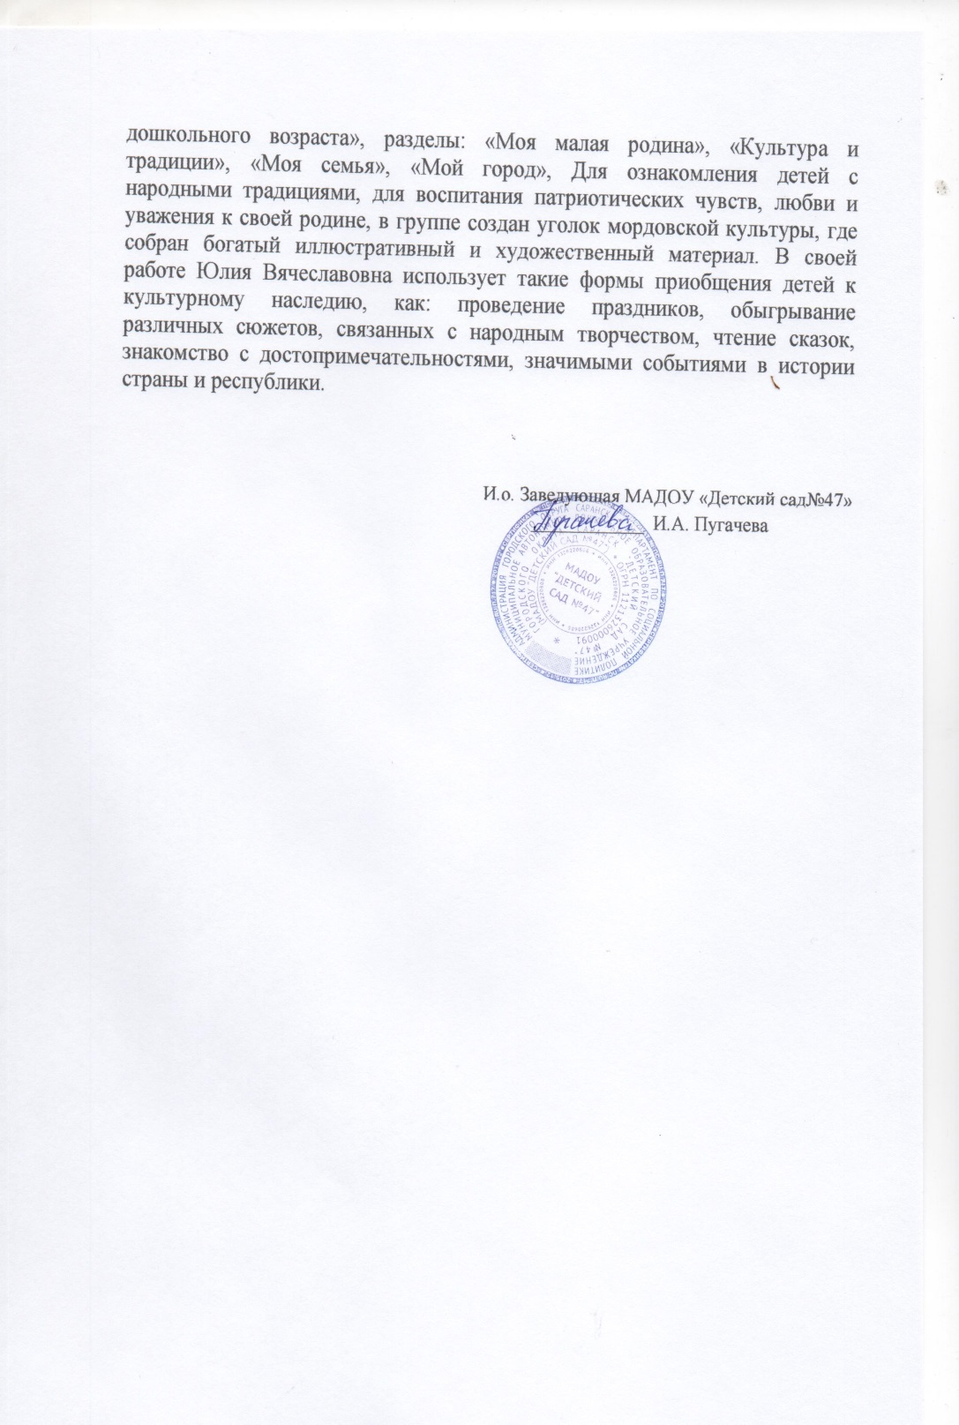

Slide 39
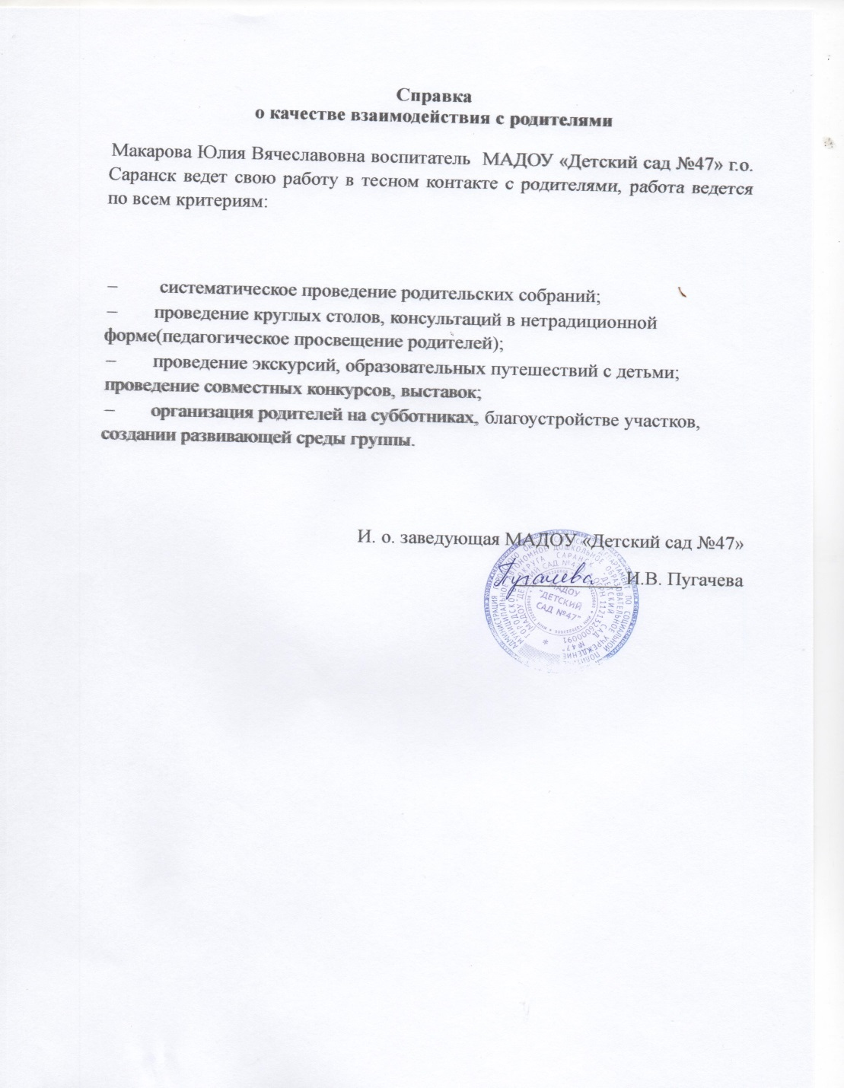
11. Качество взаимодействия с родителями:

Slide 40
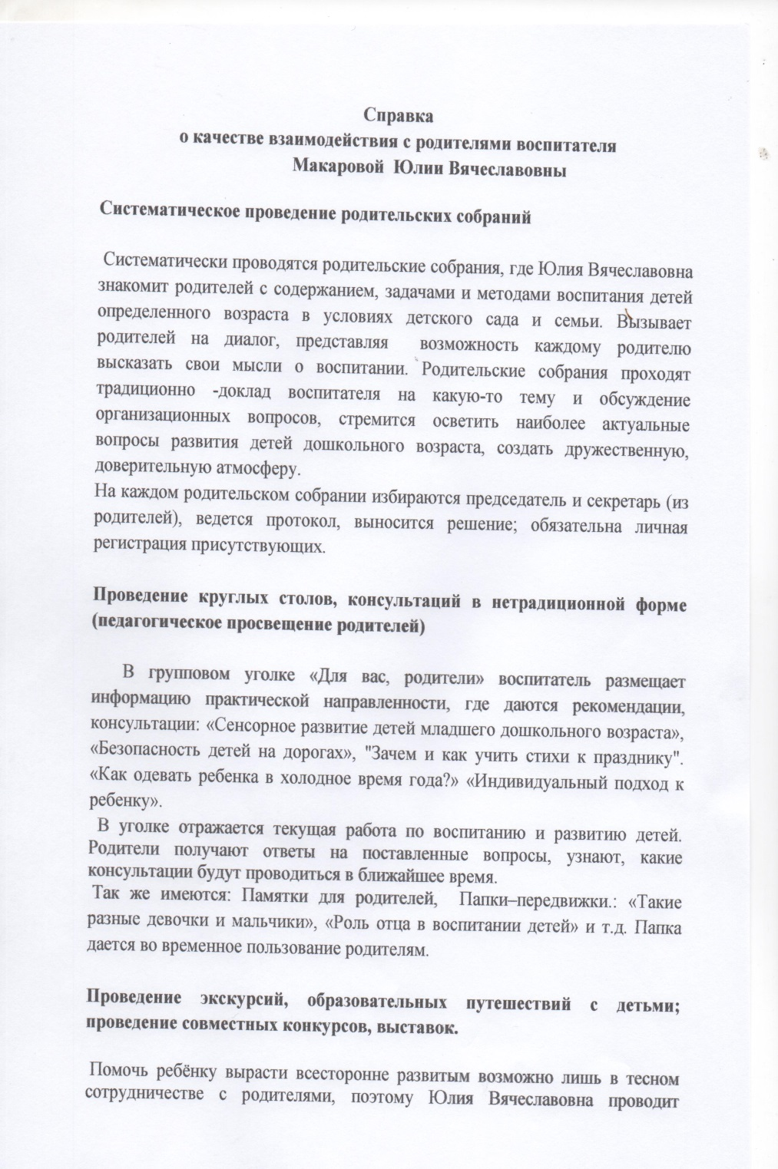
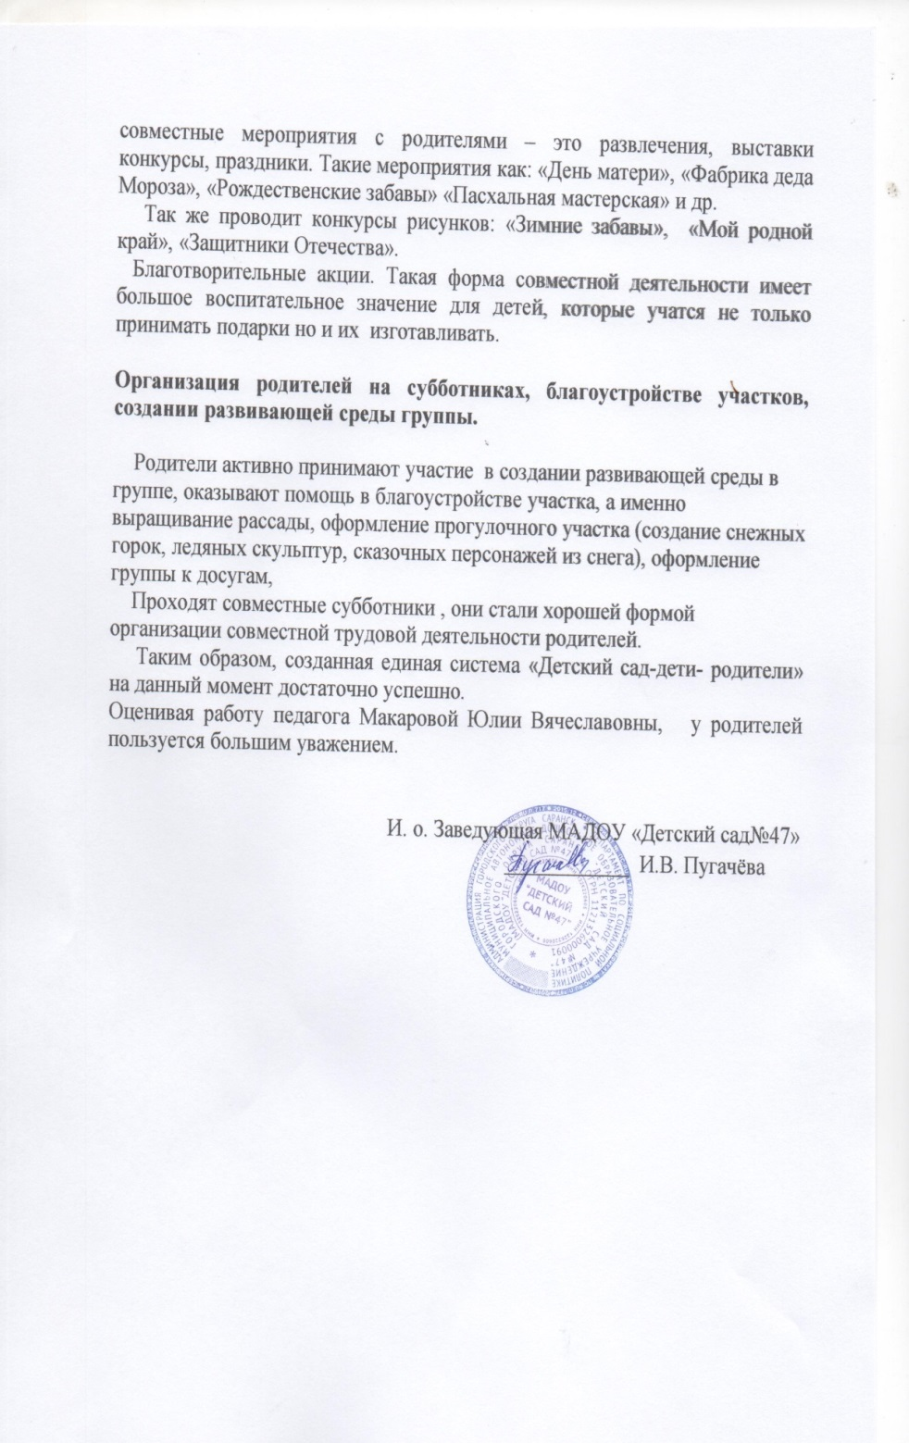

Slide 41
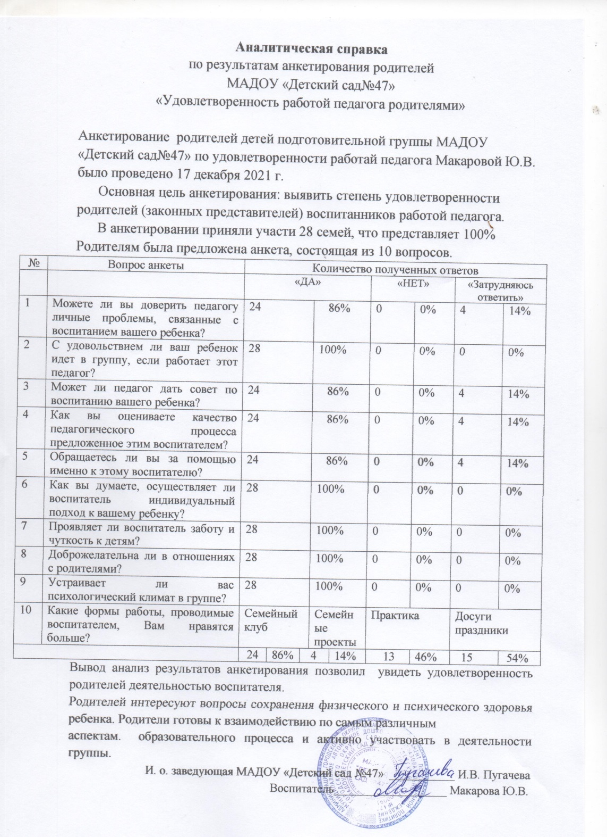

Slide 42
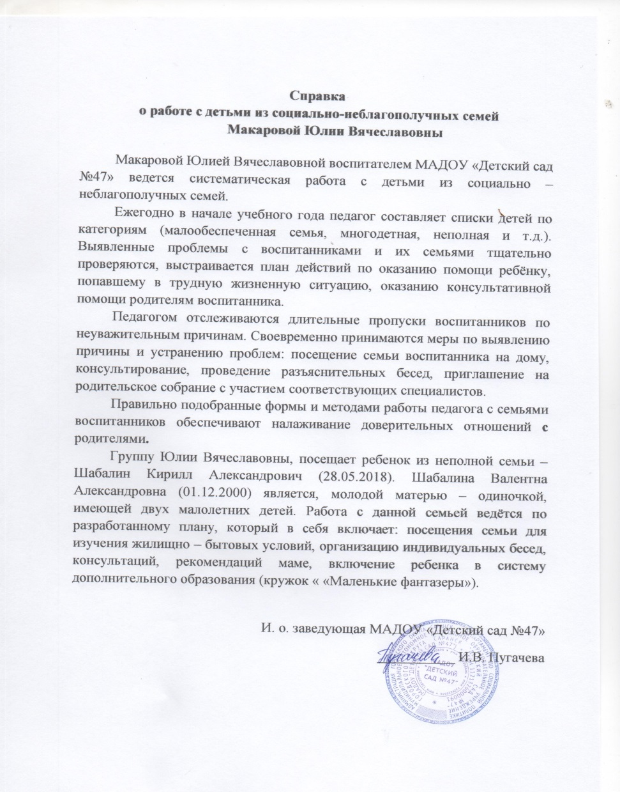
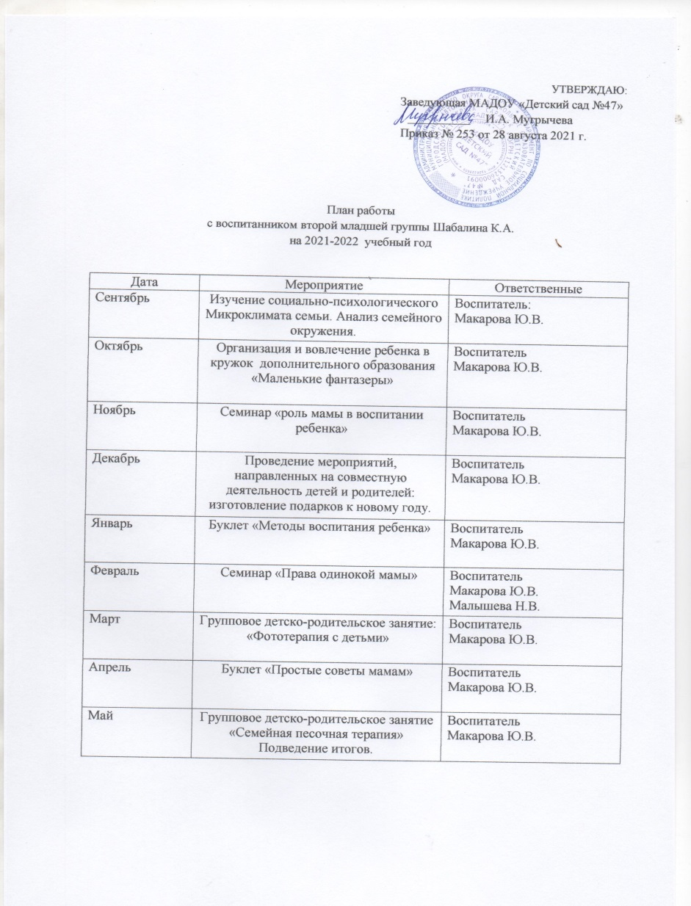
12. Работа с детьми из социально-неблагополучных семей

Slide 43
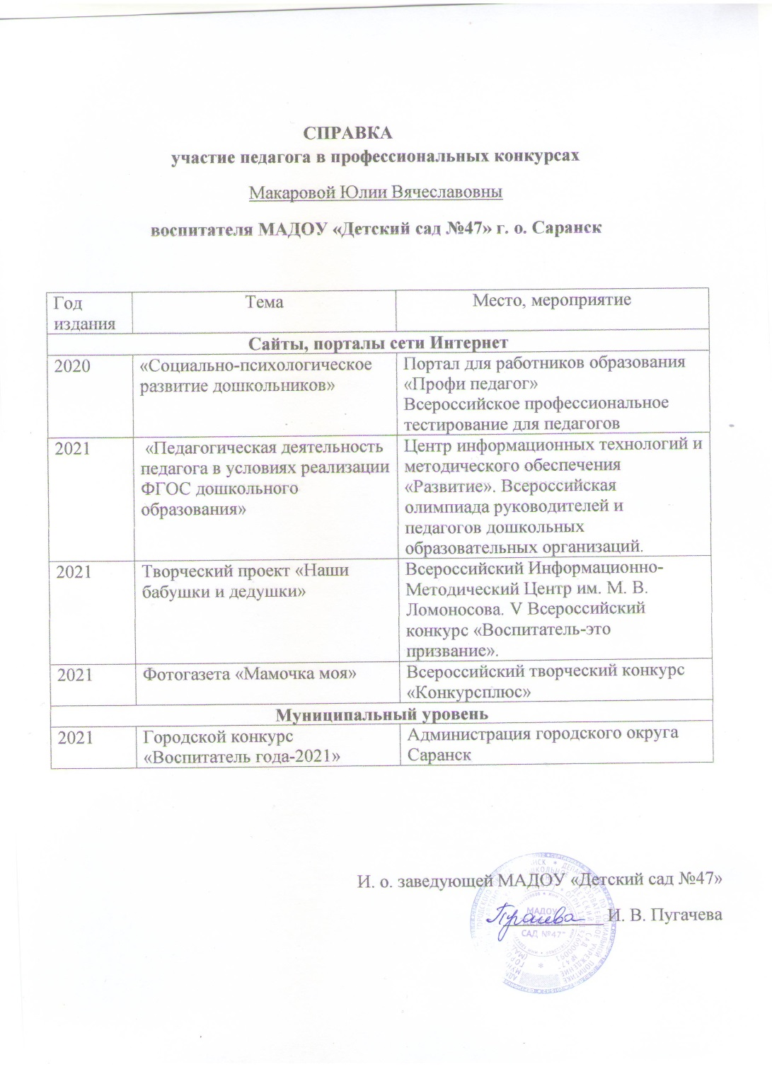
13. Участие педагога в профессиональных конкурсах

Slide 44
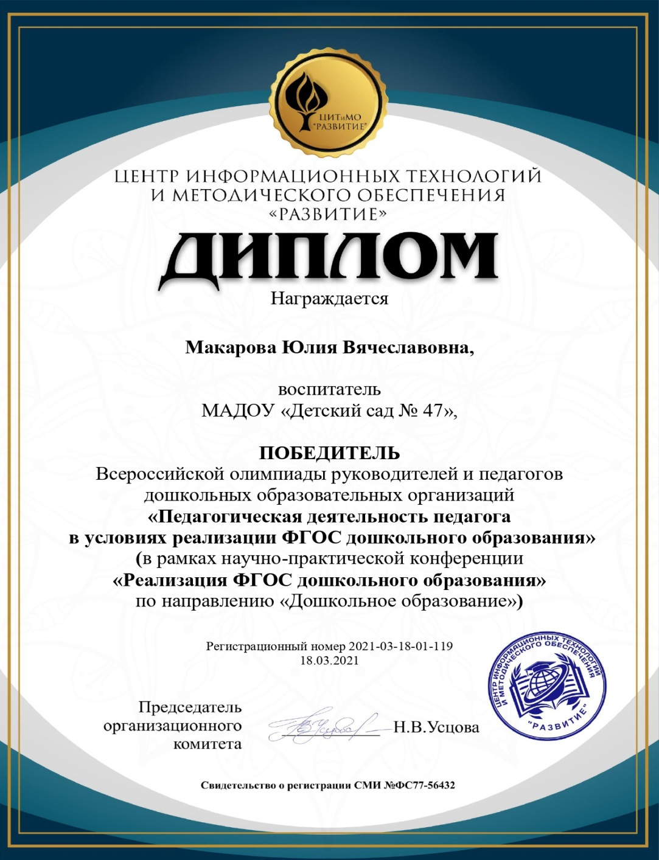

Slide 48
14. Награды и поощрения

Slide 50
СПАСИБО ЗА ВНИМАНИЕ

